Slide 1


ΠΡΟΛΗΨΗ ΛΟΙΜΩΞΕΩΝ ΣΕ ΗΛΙΚΙΩΜΕΝΟΥΣ ΠΟΥ ΔΙΑΒΙΟΥΝ ΣΤΗΝ ΚΟΙΝΟΤΗΤΑ
Μακράκη Ειρήνη, RN, PHN/CN, MSc, MHA,PhD©
Διεύθυνση Δημόσιας Υγείας 7^{ης} ΥΠΕ Κρήτης

Slide 2
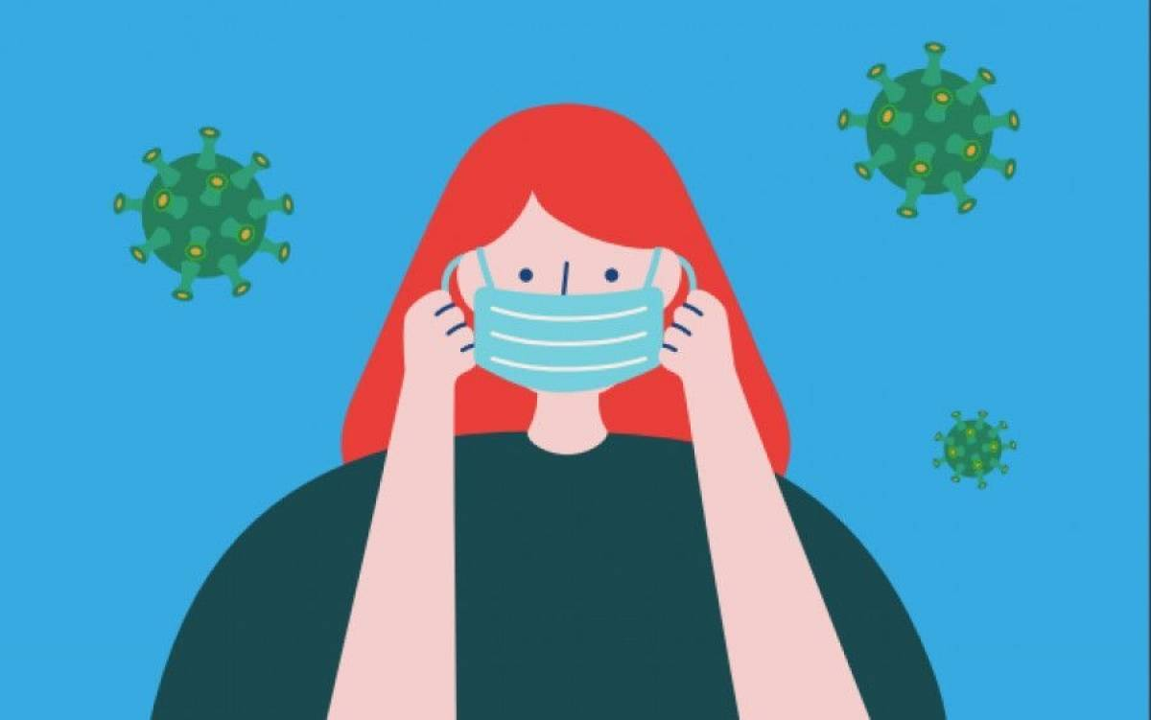

Ας γνωριστούμε και ας συζητήσουμε…
Για τις λοιμώξεις & τις ιώσεις…
…για την πρόληψή τους!
Τι γνωρίζουμε λοιπόν;
Notes:
Ανοιχτή συζήτηση με την ομάδα των ηλικιωμένων προκειμένου να καταθέσουν οι ίδιοι τις απόψεις/σκέψεις για το εκπαιδευτικό πρόγραμμα.
Τι είναι λοίμωξη και τι ίωση…
Για το πώς θεωρούν ότι μπορούν να προφυλαχθούν γενικώς από τις λοιμώξεις

Slide 3
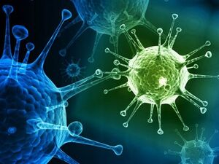
Γιατί είναι σημαντική η πρόληψη των λοιμώξεων;
Οι μολυσματικές ασθένειες ευθύνονται για το 1/3 όλων των θανάτων σε άτομα ηλικίας >65 ετών
Λοιμώξεις: αυξημένη νοσηρότητα & θνητότητα στα υπερήλικα άτομα - 30% των θανάτων & 1η θέση σε άτομα >70 ετών.
Notes:
Είναι επίσης αρκετά συχνό για τους ηλικιωμένους να παρουσιάζουν λοίμωξη πριν από την έξαρση μιας χρόνιας πάθησης ή κατά τη διάρκεια αυτής. Τυπικό παράδειγμα είναι οι ασθενείς που πάσχουν από συμφορητική καρδιακή ανεπάρκεια και νοσούν παράλληλα από πνευμονία. Ο βήχας και η δυσκολία στην αναπνοή είναι κοινά στις δύο νόσους και μπορεί να συμβαίνουν ταυτόχρονα. Η πνευμονία επίσης μπορεί να οδηγήσει στην οξεία παρόξυνση της καρδιακής ανεπάρκειας.

Slide 4

Άραγε γιατί οι λοιμώξεις είναι πιο συχνές όσο μεγαλώνουμε;
Notes:
Οι λοιμώξεις είναι πιο συχνές στους ηλικιωμένους επειδή το ανοσοποιητικό σύστημα εξασθενεί καθώς γερνάμε. Το ανοσοποιητικό σύστημα είναι υπεύθυνο για τον εντοπισμό και την καταπολέμηση των λοιμώξεων, αλλά γίνεται λιγότερο αποτελεσματικό με την ηλικία. Αυτό σημαίνει ότι τα ηλικιωμένα άτομα είναι πιο επιρρεπή σε λοιμώξεις και μπορεί να δυσκολεύονται να τις καταπολεμήσουν μόλις εμφανιστούν. Υπάρχουν διάφοροι λόγοι για τους οποίους το ανοσοποιητικό σύστημα εξασθενεί με την ηλικία.
Το ένα είναι ότι ο θύμος αδένας, ο οποίος είναι υπεύθυνος για την παραγωγή κυττάρων του ανοσοποιητικού συστήματος που ονομάζονται Τ κύτταρα, συρρικνώνεται και γίνεται λιγότερο ενεργός καθώς γερνάμε. Αυτό σημαίνει ότι το σώμα παράγει λιγότερα Τ κύτταρα, τα οποία είναι σημαντικά για την καταπολέμηση των λοιμώξεων
Επιπλέον, οι ηλικιωμένοι μπορεί να έχουν χρόνιες παθήσεις υγείας, όπως ο διαβήτης ή οι καρδιακές παθήσεις, που μπορεί να αποδυναμώσουν περαιτέρω το ανοσοποιητικό σύστημα.
Ορισμένα φάρμακα, όπως τα κορτικοστεροειδή ή τα φάρμακα χημειοθεραπείας, μπορούν επίσης να καταστείλουν το ανοσοποιητικό σύστημα και να αυξήσουν τον κίνδυνο λοιμώξεων.
Τέλος, καθώς γερνάμε, το δέρμα μας γίνεται πιο λεπτό και ξηρό, γεγονός που μπορεί να διευκολύνει τα βακτήρια και άλλα παθογόνα να εισέλθουν στο σώμα μέσω κοψίματος και άλλων ανοιγμάτων στο δέρμα.
Τα ηλικιωμένα άτομα μπορεί επίσης να έχουν ασθενέστερους αναπνευστικούς μύες, γεγονός που μπορεί να δυσκολέψει τον βήχα και να καθαρίσει τη βλέννα από τους πνεύμονες, αυξάνοντας τον κίνδυνο λοιμώξεων του αναπνευστικού
.Συνολικά, οι λοιμώξεις είναι πιο συχνές στους ηλικιωμένους λόγω αλλαγών που σχετίζονται με την ηλικία στο ανοσοποιητικό σύστημα, της παρουσίας χρόνιων καταστάσεων υγείας και άλλων παραγόντων που μπορούν να αποδυναμώσουν την άμυνα του οργανισμού έναντι των λοιμώξεων.
3 φορές μεγαλύτερη πιθανότητα να πεθάνουν από πνευμονία & 5-10 φορές μεγαλύτερη πιθανότητα να πεθάνουν από ουρολοίμωξη σε σχέση με τους νεότερους ενήλικες.

Slide 5
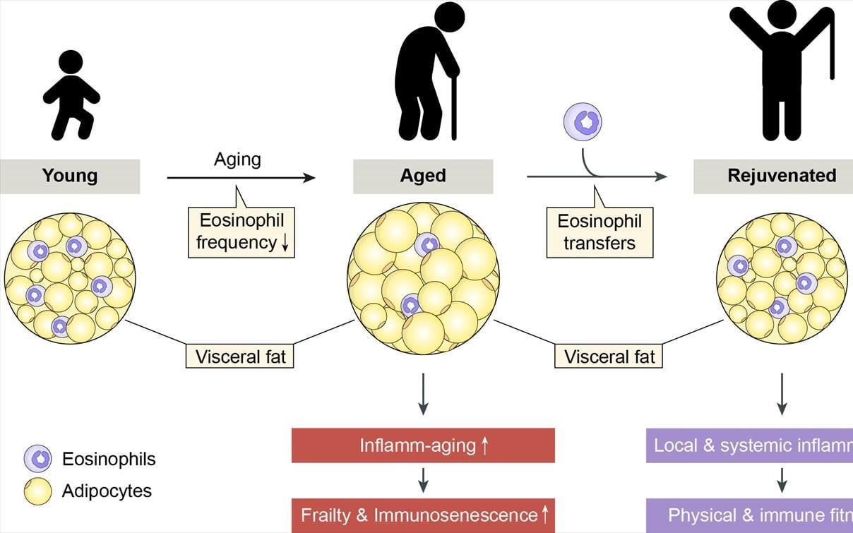
Άραγε γιατί οι λοιμώξεις είναι πιο συχνές όσο μεγαλώνουμε;
Εξασθένιση/αποδυνάμωση ανοσοποιητικού συστήματος λόγω ηλικίας- πολυπαραγοντικά αίτια
  Θύμος Αδένας- Τ- κύτταρα/εξασθένιση
  Χρόνιες Παθήσεις-Σ.Δ.,Κ.Α.
  Λήψη φαρμάκων (κορτικοστεροειδή, ΧΜΘ)
  Δέρμα –πιο λεπτό & αφυδατωμένο
  Ασθενέστεροι αναπνευστικοί μύες
https://www.naftemporiki.gr/techscience/611485/antistrofi-provlimaton-ygeias-pou-prokyptoun-logo-giransis/
Notes:
Οι λοιμώξεις είναι πιο συχνές στους ηλικιωμένους επειδή το ανοσοποιητικό σύστημα εξασθενεί καθώς γερνάμε. Το ανοσοποιητικό σύστημα είναι υπεύθυνο για τον εντοπισμό και την καταπολέμηση των λοιμώξεων, αλλά γίνεται λιγότερο αποτελεσματικό με την ηλικία. Αυτό σημαίνει ότι τα ηλικιωμένα άτομα είναι πιο επιρρεπή σε λοιμώξεις και μπορεί να δυσκολεύονται να τις καταπολεμήσουν μόλις εμφανιστούν
Αλλαγές στο ανοσοποιητικό σύστημα που έχουν ως αποτέλεσμα μείωση της λειτουργίας των Τ-λεμφοκυττάρων και της κυτταρικής ανοσίας

Slide 6

Επιπλέον Προδιαθεσικοί Παράγοντες
Μειωμένη κινητικότητα
Υποθρεψία/Κακή διατροφή
Συννοσηρότητες
Πολυφαρμακία
Εξασθενημένος έλεγχος της ουροδόχου κύστης & του εντέρου
Έκθεση σε χώρους υγειονομικής περίθαλψης
Κοινωνική απομόνωση
Notes:
Μειωμένη κινητικότητα: Πολλά ηλικιωμένα άτομα μπορεί να έχουν περιορισμένη κινητικότητα λόγω καταστάσεων ή τραυματισμών που σχετίζονται με την ηλικία. Αυτό μπορεί να τους κάνει πιο δύσκολο να ασκούν καλή υγιεινή, όπως το τακτικό πλύσιμο των χεριών τους, το οποίο μπορεί να αυξήσει τον κίνδυνο μόλυνσης.
Κοινωνική απομόνωση: Τα ηλικιωμένα άτομα μπορεί να είναι πιο πιθανό να βιώσουν κοινωνική απομόνωση, ιδιαίτερα εάν ζουν μόνα τους ή σε εγκαταστάσεις μακροχρόνιας φροντίδας. Αυτό μπορεί να οδηγήσει σε κατάθλιψη και άλλα προβλήματα ψυχικής υγείας, τα οποία μπορεί να αποδυναμώσουν το ανοσοποιητικό σύστημα και να αυξήσουν τον κίνδυνο λοιμώξεων.
Κακή διατροφή: Καθώς γερνάμε, το σώμα μας μπορεί να γίνει λιγότερο αποτελεσματικό στην απορρόφηση θρεπτικών συστατικών από τα τρόφιμα. Επιπλέον, τα ηλικιωμένα άτομα μπορεί να έχουν μειωμένη όρεξη ή δυσκολία στη μάσηση και την κατάποση, γεγονός που μπορεί να οδηγήσει σε κακή διατροφή. Αυτό μπορεί να αποδυναμώσει το ανοσοποιητικό σύστημα και να αυξήσει τον κίνδυνο λοιμώξεων.
Εξασθενημένος έλεγχος της ουροδόχου κύστης και του εντέρου: Τα ηλικιωμένα άτομα μπορεί να έχουν περισσότερες πιθανότητες να εμφανίσουν ακράτεια ούρων ή ακράτεια εντέρου. Αυτό μπορεί να αυξήσει τον κίνδυνο λοιμώξεων, ιδιαίτερα λοιμώξεων του ουροποιητικού συστήματος και δερματικών λοιμώξεων.
Έκθεση σε χώρους υγειονομικής περίθαλψης: Τα ηλικιωμένα άτομα μπορεί να χρειάζονται πιο συχνή ιατρική περίθαλψη και μπορεί να περνούν περισσότερο χρόνο σε χώρους υγειονομικής περίθαλψης, όπως νοσοκομεία ή εγκαταστάσεις μακροχρόνιας περίθαλψης. Αυτές οι ρυθμίσεις μπορούν να αποτελέσουν πρόσφορο έδαφος για λοιμώξεις, ιδιαίτερα εάν δεν τηρούνται τα κατάλληλα πρωτόκολλα υγιεινής.

Slide 7
Συχνά η διάγνωση καθυστερεί
Η διάγνωση και θεραπεία των λοιμώξεων στους ηλικιωμένους είναι ιδιαίτερα δύσκολη γιατί τα συμπτώματα είναι συχνά ήπια & άτυπα.
SOS!!! Επιτακτική ανάγκη η έγκαιρη και έγκυρη διάγνωση και θεραπεία των λοιμώξεων
Notes:
Τυπικό παράδειγμα είναι οι ασθενείς που πάσχουν από συμφορητική καρδιακή ανεπάρκεια και νοσούν παράλληλα από πνευμονία. Ο βήχας και η δυσκολία στην αναπνοή είναι κοινά στις δύο νόσους και μπορεί να συμβαίνουν ταυτόχρονα. Η πνευμονία επίσης μπορεί να οδηγήσει στην οξεία παρόξυνση της καρδιακής ανεπάρκειας

Slide 8

Αν κάποιο σύμπτωμα σας προβληματίζει, ενημερώστε τον προσωπικό σας ιατρό ή άλλον πάροχο υγείας, καθώς και τον φροντιστή σας!
Σημαντική διαφορά στην ικανότητά εκτέλεσης καθημερινών εργασιών
Συχνές ανεξήγητες πτώσεις
Αλλαγή στη βασική θερμοκρασία
Ταχυκαρδία
Μειωμένη πρόσληψη υγρών & ελάττωση της διούρησης
Μεταβολή της ψυχοδιανοητικής κατάστασης, σύγχυση
Μειωμένη όρεξη
Αίσθημα γενικευμένης αδυναμίας και καταβολής
Notes:
Είναι σημαντικό να γνωρίζουμε ότι τα κλασσικά συμπτώματα μίας λοίμωξης (ο πυρετός και η λευκοκυττάρωση) μπορεί να μην είναι παρόντα σε ένα ποσοστό 20-30% των ηλικιωμένων.
Η αξιολόγηση του πυρετού επίσης, διαφέρει στην τρίτη ηλικία και αφορά τη μεταβολή της θερμοκρασίας τους πάνω από 1,1°C από το φυσιολογικό. Επιπλέον η υποθερμία δεν είναι σπάνιο σύμπτωμα σε σοβαρές λοιμώξεις.
Σε αντίθεση με τους νεότερους ενήλικες όπου ο πυρετός συνήθως αποδίδεται σε ιογενείς λοιμώξεις στους ηλικιωμένους συνήθως συνδέεται με βαριές βακτηριακές λοιμώξεις που χρήζουν συνήθως επείγουσας νοσοκομειακής αντιμετώπισης.

Slide 9
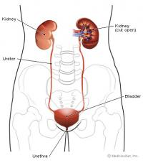
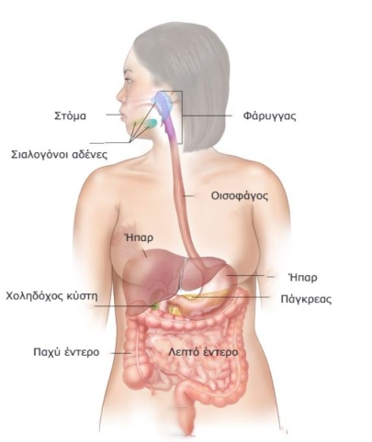
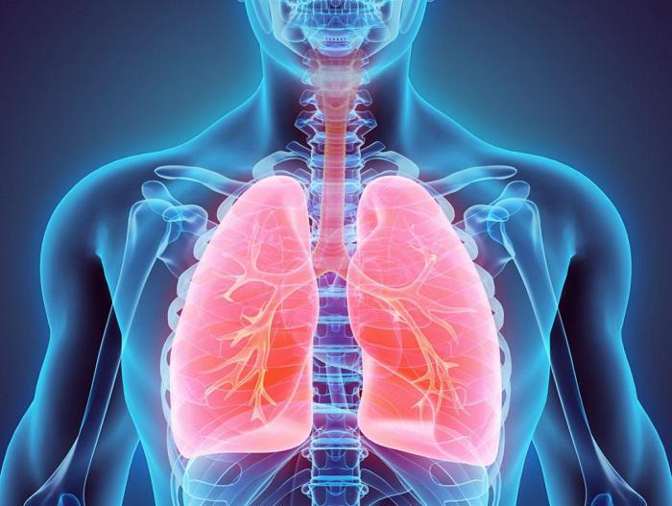
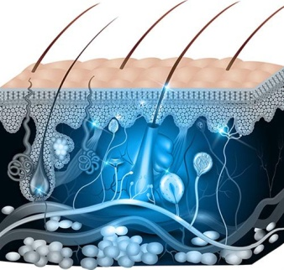
Συνηθέστερες Λοιμώξεις
Ουροποιητικό σύστημα
Γαστρεντερικό σύστημα
Αναπνευστικό σύστημα
Λοιμώξεις του δέρματος &
των μαλακών μορίων
Notes:
Ουροποιητικό σύστημα
Αναπνευστικό σύστημα
Γαστρεντερικό σύστημα
Λοιμώξεις του δέρματος & των μαλακών μορίων

Slide 10
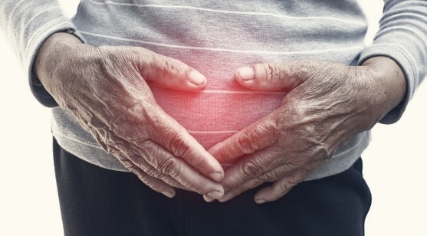
Ουρολοιμώξεις
Οι πλέον συχνές λοιμώξεις, 5-30% ατόμων >65 ετών
Οφείλονται σε αλλαγές που συμβαίνουν κατά τη διάρκεια της γήρανσης σε ανατομικό και λειτουργικό επίπεδο
  Η υπερτροφία του προστάτη στους άντρες και άλλες καταστάσεις αποφρακτικής ουροπάθειας.
  Αλλαγές στην κολπική χλωρίδα που σχετίζονται με την εμμηνόπαυση στις γυναίκες
  Αυξημένα ποσοστά ακράτειας
  Ιστορικό ουρολογικών επεμβάσεων
  Υψηλότερα ποσοστά καθετηριασμού
  Συνυπάρχουσες παθήσεις
  Φάρμακα που επηρεάζουν τη λειτουργία της ουροδόχου κύστης
Η πιο κοινή θεραπεία για μια ουρολοίμωξη στους ηλικιωμένους, αφού διαγνωστεί σωστά, είναι τα αντιβιοτικά.
Notes:
Οι ηλικιωμένοι συχνά παρουσιάζουν άτυπα συμπτώματα ουρολοίμωξης όπως είναι η κακουχία, η απώλεια όρεξης, η αδυναμία και οι διαταραχές της νοητικής λειτουργίας.
Το παραλήρημα και η έκπτωση της λειτουργικότητας είναι τα πρώτα συμπτώματα της βακτηριαιμίας που οφείλεται σε ουρολογικά αίτια.
Οι εξετάσεις αίματος και η καλλιέργεια ούρων θέτουν τη διάγνωση.
Για τους ηλικιωμένους με πυελονεφρίτιδα συνίσταται φαρμακευτική αγωγή με κατάλληλα αντιβιοτικά για μεγάλο χρονικό διάστημα.
Είναι αρκετά ενδιαφέρον ότι οι ηλικιωμένοι με ουρολοίμωξη συχνά διαγιγνώσκονται εσφαλμένα με ηλικιωμένη άνοια ή νόσο του Αλτσχάιμερ , επειδή μια ουρολοίμωξη μπορεί να μιμηθεί τα συμπτώματα τέτοιων καταστάσεων.
Επίσης, σύμφωνα με το περιοδικό Nursing, μεταξύ 30% και 40% των ηλικιωμένων ασθενών με σοβαρή λοίμωξη δεν εμφανίζουν το χαρακτηριστικό σημάδι του πυρετού λόγω της αδυναμίας του ανοσοποιητικού συστήματος να αντιδράσει στη μόλυνση λόγω των επιπτώσεων της γήρανσης. Καθώς τα βακτήρια στα ούρα εξαπλώνονται στην κυκλοφορία του αίματος και διασχίζουν τον αιματοεγκεφαλικό φραγμό, το αποτέλεσμα μπορεί να είναι σύγχυση και άλλες γνωστικές δυσκολίες. Η ξαφνική εμφάνιση αυτών των συμπτωμάτων θα πρέπει να οδηγήσει κάποιον στη διερεύνηση πιθανής ουρολοίμωξης. Ένα ηλικιωμένο άτομο που αντιμετωπίζει σημεία ψυχικών δυσκολιών θα πρέπει επίσης να παρακολουθείται στενά για άλλα σημεία ουρολοίμωξης όπως:
Ούρα που φαίνονται θολά
Αιματηρά ούρα
Έντονη ή δύσοσμη οσμή ούρων
Συχνή ή επείγουσα ανάγκη για ούρηση
Πόνος ή κάψιμο με την ούρηση
Πίεση στην κάτω λεκάνη

Slide 11
Πρόληψη ουρολοιμώξεων
Προσεκτικός καθαρισμός των γεννητικών οργάνων μετά την ούρηση ή την αφόδευση
Συχνή αλλαγή πάνας ακράτειας-χρήση υφασμάτινων εσωρούχων
Αποφυγή υγρών που τείνουν να ερεθίζουν την ουροδόχο κύστη, όπως αλκοόλ και καφεΐνη
Χυμό cranberry ή λήψη δισκίων συμπληρώματος cranberry (?)
Κατανάλωση επαρκούς ποσότητας νερού
Διατήρηση της περιοχής των γεννητικών οργάνων καθαρή.
Notes:
Μη χρησιμοποιείτε ντους ή άλλα προϊόντα γυναικείας υγιεινής
Να μην πίνετε υγρά που τείνουν να ερεθίζουν την ουροδόχο κύστη, όπως αλκοόλ και καφεΐνη
Πίνοντας χυμό cranberry ή λήψη δισκίων συμπληρώματος cranberry, αλλά μόνο εάν εσείς ή η οικογένειά σας δεν έχετε ιστορικό από πέτρες στα νεφρά
Πίνοντας πολύ νερό
Διατηρώντας την περιοχή των γεννητικών οργάνων καθαρή. Εάν φοράτε πάνες για ενήλικες, φροντίστε να τις αλλάζετε τακτικά. Φορέστε υφασμάτινα εσώρουχα
Πάντα σκούπισμα από μπροστά προς τα πίσω (για γυναίκες)
Προσεκτικός καθαρισμός των γεννητικών οργάνων μετά την ούρηση ή την αφόδευση-σκούπισμα από μπροστά προς τα πίσω (για γυναίκες)

Slide 12
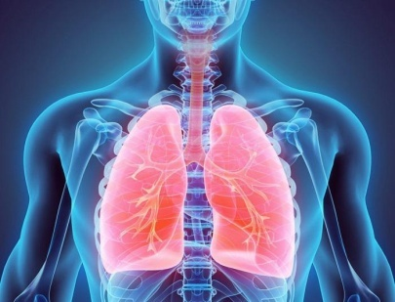
Λοιμώξεις αναπνευστικού
Κύρια αιτία θανάτου για το 1/3 των ατόμων ηλικίας 65+ ετών
Ευρύ πλέγμα παθήσεων, από ένα κοινό κρυολόγημα μέχρι μια πνευμονία
Η πρόληψη συνίσταται στην τήρηση των βασικών κανόνων υγιεινής και τον αντιγριπικό εμβολιασμό.
  αποφυγή επαφής με άλλους αρρώστους,
  μείωση ή και την αποφυγή χρήσης των μέσων μαζικής μεταφοράς
  σχολαστικό πλύσιμο των χεριών, την αποφυγή επαφής τους με τα μάτια, το στόμα και τη μύτη και
  κάλυψη στόματος & μύτης με τον αγκώνα κατά τον πταρμό ή τον βήχα.
Notes:
Οι λοιμώξεις του αναπνευστικού συστήματος είναι μία κατηγορία νοσημάτων που ταλαιπωρεί την υγεία εκατοντάδων εκατομμυρίων ανθρώπων ετησίως, ενώ αποτελεί την κύρια αιτία θανάτου για το ένα τρίτο των ατόμων ηλικίας 65 ετών και άνω και είναι ένας παράγοντας που συμβάλλει στον θάνατο και πολλών άλλων. Την τελευταία δεκαετία, παρά τις προόδους της Ιατρικής επιστήμης που μείωσαν σε πολύ μεγάλο ποσοστό τα λοιμώδη νοσήματα και τους κινδύνους που σχετίζονται με αυτά, τα μικρόβια έχουν γίνει περισσότερο επιθετικά λόγω της ανθεκτικότητας σε υπάρχοντα αντιβιοτικά, ενώ έχουν εμφανισθεί και νέοι παθογόνοι παράγοντες. Στα ηλικιωμένα άτομα, η ανταπόκριση του ανοσοποιητικού συστήματος είναι σε μεγάλο βαθμό μειωμένη, γι’ αυτό και τα άτομα αυτά είναι επιρρεπή σε όλες τις αναπνευστικές παθήσεις. Οι ηλικιωμένοι που πάσχουν από αναπνευστικές νόσους εμφανίζουν συχνά επιπλοκές, είτε λόγω συνύπαρξης παθήσεων σε άλλα όργανα, είτε εξαιτίας συνδυασμού διαφόρων χρονίων αναπνευστικών προβλημάτων. Οι λοιμώξεις του αναπνευστικού συστήματος περιλαμβάνουν ένα ευρύ πλέγμα παθήσεων, από ένα κοινό κρυολόγημα μέχρι μια πνευμονία, γι’ αυτό και απαιτούν διαφορετική και προσεκτική προσέγγιση στην αντιμετώπισή τους. Δύο είναι οι κατηγορίες των λοιμώξεων του

Slide 13

Εμβόλιο κατά της Γρίπης
Η γρίπη μπορεί να είναι θανατηφόρα για τα άτομα > 65 ετών.
Ο εμβολιασμός μειώνει:
  τη σοβαρότητα της γρίπης
  τις πιθανότητες επιπλοκών και θανάτου
  την κοινωνική επιβάρυνση λόγω της νόσησης
Κάθε χρόνο επειδή ο ιός της γρίπης μεταλλάσσεται σε διαφορετικούς υπο-ορότυπους, υπάρχει η ανάγκη για εκ νέου εμβολιασμό που εμπεριέχει τα εγκεκριμένα στελέχη του ιού.
O αποτελεσματικότερος τρόπος πρόληψης είναι ο εμβολιασμός με το αντιγριπικό εμβόλιο! Εμβολιασμός ανά έτος!!!
Notes:
Συγχορήγηση με το εμβόλιο κατά του κορωνοϊού:
Tο αντιγριπικό εμβόλιο μπορεί να χορηγηθεί ακόμη και την ίδια μέρα με το εμβόλιο κατά του κορωνοϊού, αλλά σε διαφορετικά ανατομικά σημεία, όπως και οποιαδήποτε άλλη μέρα πριν και μετά το εμβόλιο κατά του κορωνοϊού.
Το εμβόλιο της γρίπης πρέπει να γίνεται σε περίοδο λίγο πριν την αναμενόμενη έξαρση της νόσου.
Το εν λόγω εμβόλιο έχει διάρκεια 12 μηνών που σημαίνει ότι θα πρέπει να επαναλαμβάνεται ετησίως και η δράση του αρχίζει δύο εβδομάδες μετά την χορήγησή του.

Slide 14

Αντιγριπικός Εμβολιασμός

Slide 15
Εμβόλιο κατά του Πνευμονιόκοκκου
Μια από τις επιπλοκές της γρίπης είναι η λοίμωξη των πνευμόνων από το μικρόβιο του πνευμονιόκοκκου- Στρεπτόκοκκος της πνευμονίας (Streptococcus pneumoniae)
Είναι η συχνότερη αιτία μικροβιακής πνευμονίας στους ενήλικες και πολύ συχνή στα άτομα >65.
Υπολογίζεται ότι συνολικά, ευθύνεται για τον θάνατο σε περισσότερο από το 20% των προσβληθέντων
Σε όλους >65 ετών
Το εμβόλιο του κατά Πνευμονιόκοκκου προφυλάσσει από το επικίνδυνο μικρόβιο, αφού μειώνει τον κίνδυνο να νοσήσει κανείς καθώς και τον κίνδυνο επιπλοκών κατά περίπου 80%!
Notes:
Μια από τις επιπλοκές της γρίπης είναι η λοίμωξη των πνευμόνων από το μικρόβιο του πνευμονιόκοκκου.
Ο πνευμονιόκοκκος (Streptococcus pneumoniae) είναι η πιο συχνή αιτία πνευμονίας και παράλληλα αποτελεί βασική αιτία μηνιγγίτιδας. Παγκοσμίως, κάθε χρόνο 1,6 εκ. άνθρωποι χάνουν τη ζωή τους από ασθένειες που προκαλούνται από τον πνευμονιόκοκκο.
Πρόκειται για ένα βακτηρίδιο που εισβάλλει στον οργανισμό από τον ρινοφάρυγγα και μπορεί να προκαλέσει σειρά νοσημάτων. Αν προσβάλλει το ανώτερο αναπνευστικό, μπορεί να προκαλέσει οξεία μέση ωτίτιδα και παραρρινοκολπίτιδα. Στο κατώτερο αναπνευστικό μπορεί να προκαλέσει πνευμονία και βρογχίτιδα. Αν εισέλθει στην κυκλοφορία του αίματος, μπορεί να προκαλέσει διεισδυτική νόσο όπως μηνιγγίτιδα, σηψαιμία και πνευμονία με εμπύημα. Υπολογίζεται ότι συνολικά, ευθύνεται για τον θάνατο σε περισσότερο από το 20% των προσβληθέντων.
Με δεδομένο ότι ο πνευμονιόκοκκος αποτελεί, παγκοσμίως, σοβαρό θέμα για τη δημοσία υγειά, η πρόληψη μέσω εμβολιασμού αποτελεί σημαντική στρατηγική, τόσο για την υγειά των παιδιών και των ενηλικών, όσο και για τα συστήματα υγειάς που επωμίζονται το κόστος θεραπείας.
Στην Ελλάδα, από το 2006, ο εμβολιασμός έναντι του πνευμονιόκοκκου έχει ενταχθεί στο Εθνικό́ Πρόγραμμα Εμβολιασμών και συνιστάται για όλα τα υγιή παιδιά 2-59 μηνών.
Κάποια εμβόλια όμως δεν υπήρχαν όταν οι σημερινοί ενήλικες ήταν παιδιά, όπως για παράδειγμα της ανεμευλογιάς και του πνευμονιόκοκκου.
Σύμφωνα με το Εθνικό Πρόγραμμα Εμβολιασμών του Υπουργείου Υγείας για Ενήλικες - που δεν έχουν αποδεικτικό προηγούμενου εμβολιασμού ή νόσησης - όσοι είναι 65 ετών και άνω ή ανήκουν σε ομάδες υψηλού κινδύνου πρέπει να λαμβάνουν και τα δύο είδη εμβολίων: εμβόλιο πνευμονιόκοκκου συζευγμένο (PCV13) και πολυσακχαριδικό (PPSV23). Συστήνεται δε να προηγείται το εμβόλιο PCV13 και μετά 1 χρόνο να ακολουθεί το PPSV23. Αν έχει προηγηθεί το PPSV23, τότε το PCV13 πρέπει να γίνεται ένα χρόνο μετά.
Ενήλικες άνω των 65 ετών και συγκεκριμένες ομάδες ασθενών υψηλού κινδύνου - ανεξαρτήτως ηλικίας - όπως άτομα με μειωμένη άμυνα, καρδιοπαθείς, διαβητικοί, νεφροπαθείς, άτομα με χρόνια αποφρακτική πνευμονοπάθεια, ηπατική ανεπάρκεια είναι πιο ευπαθείς σε ορισμένες λοιμώξεις, όπως η γρίπη και οι λοιμώξεις από πνευμονιόκοκκο.
Το εμβόλιο του Πνευμονιόκοκκου προφυλάσσει από το επικίνδυνο μικρόβιο, αφού μειώνει τον κίνδυνο να νοσήσει κανείς καθώς και τον κίνδυνο επιπλοκών κατά περίπου 80%.
Πότε πρέπει να γίνεται το εμβόλιο του πνευμονιόκοκκου
Οι λοιμώξεις εξαιτίας του πνευμονιόκοκκου εκδηλώνονται πιο συχνά τον χειμώνα και την αρχή της άνοιξης, όταν τα αναπνευστικά νοσήματα είναι σε έξαρση.
Μπορεί να γίνει το εμβόλιο γρίπης και πνευμονιόκοκκου μαζί;
Είναι καλύτερα να γίνει με απόσταση ενός μήνα, αφού έχει διαπιστωθεί ότι έτσι αυξάνει η αποτελεσματικότητα και των δυο εμβολίων.
Πνευμονία
Παρά την πρόοδο της ιατρικής επιστήμης και την ανακάλυψη ισχυρών αντιβιοτικών η θνητότητα της πνευμονίας παραμένει υψηλή στα άτομα της τρίτης ηλικίας.
Ο συνδυασμός πνευμονίας μετά από γρίπη αποτελεί την 6^{η} συχνότερη αιτία θανάτου.
Επιπλέον η πνευμονία είναι η δεύτερη πιο κοινή αιτία λοίμωξης και βακτηριαιμίας στα άτομα που διαβιώνουν σε οίκους ευγηρίας.
Παράγοντες που σχετίζονται με την γήρανση του αναπνευστικού συστήματος όπως είναι οι αλλαγές στη χωρητικότητα και λειτουργικότητα των πνευμόνων, η ευκολότερη εισρόφηση βακτηριδίων που βρίσκονται στο φάρυγγα και η αναποτελεσματική απόχρεμψη των βρογχικών εκκρίσεων καθιστούν τους ηλικιωμένους ευάλωτους σε λοιμώξεις του αναπνευστικού.
Αίτια
Στρεπτόκοκκος της πνευμονίας (Streptococcus pneumoniae), γνωστός και ως πνευμονιόκοκκος.
Παραμένει το συχνότερο αίτιο πνευμονίας. Απομονώνεται συχνότερα από τις καλλιέργειες πτυέλων. Η πλέον σοβαρή εκδήλωση του είναι η λεγόμενη διηθητική πνευμονιοκοκκική νόσος.
Αιμόφιλος της ινφλουέντζας (Haemophilus influenza)
Εκδηλώνεται συχνότερα σε άρρενες ασθενείς με χρόνια πνευμονική νόσο και συνοδεύεται από την παρουσία παραγωγικού βήχα.
Παθογόνα όπως τα χλαμύδια της πνευμονίας, το μυκόπλασμα και η λεγιονέλλα αποτελούν αιτία πνευμονίας σε περίπου 15% των περιπτώσεων, ποσοστό πολύ μικρότερο σε σχέση με τους νεότερους ενήλικες.
Τα gram-αρνητικά και τα αναερόβια παθογόνα είναι πιο σπάνια και ανευρίσκονται σε βαρέως πάσχοντες ασθενείς.
Η πνευμονία της κοινότητας μετά από γρίπη οφείλεται συνήθως στον χρυσίζοντα σταφυλόκοκκο.
Ο παραγωγικός βήχας και ο πυρετός είναι τα συνηθέστερα συμπτώματα των λοιμώξεων του αναπνευστικού. Άλλες κλινικές εκδηλώσεις είναι
θωρακικό άλγος που επιτείνεται με τις αναπνευστικές κινήσιες
δύσπνοια, ταχύπνοια, ταχυκαρδία
Στους ηλικιωμένους κυριαρχούν τα μη ειδικά συμπτώματα όπως είναι η κακουχία, το κοιλιακό άλγος, οι έμετοι, η διάρροια, η ανορεξία και η κεφαλαλγία και η έκπτωση του επιπέδου συνείδησης.
Η διάγνωση της πνευμονίας είναι κλινική, εργαστηριακή και ακτινολογική και η θεραπεία της στους ηλικιωμένους απαιτεί συνήθως την ενδοφλέβια χορήγηση ευρέως φάσματος αντιβιοτικών.

Slide 16

Λοιμώξεις του δέρματος
Η ακεραιότητα του δέρματος μειώνεται με την ηλικία, γεγονός που επιτρέπει την ευκολότερη είσοδο παθογόνων μικροοργανισμών στο δέρμα

Slide 17

Έρπητας Ζωστήρα

Slide 18
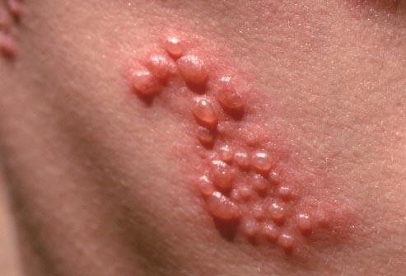
Τι είναι ο έρπητας ζωστήρας;
Ιογενής νόσος που προκαλείται από έναν ερπητοιό, τον ιό της ανεμευλογιάς- έρπητα ζωστήρα (VZV, Varicella Zoster Virus).
Η νόσος είναι αρκετά συχνή ανάμεσα στα άτομα ηλικίας άνω των 50 ετών και η συχνότητα της αυξάνεται με την ηλικία.
Μπορεί να είναι μεταδοτικός
Ο έρπητας ζωστήρας μπορεί να οδηγήσει σε σοβαρές, μακροχρόνιες βλάβες.
Notes:
Είναι μια ιογενής νόσος που προκαλείται από την επανενεργοποίηση του ιού της ανεμοβλογιάς που παραμένει αδρανής μετά από προηγούμενη λοίμωξη.
Η ανεμοβλογιά εμφανίζεται σε παιδιά ενώ ο έρπητας ζωστήρας εμφανίζεται σε ενήλικες.
Είναι μια κοινή πάθηση και ο κίνδυνος εμφάνισης της και των επιπλοκών της αυξάνεται με την αύξηση της ηλικίας .
Ένας στους τρεις ανθρώπους θα αναπτύξει έρπητα ζωστήρα κατά τη διάρκεια της ζωής του.
Ιογενής νόσος που προκαλείται από έναν ερπητοιό, τον ιό της ανεμευλογιάς- έρπητα ζωστήρα (VZV, Varicella Zoster Virus).
H ανεμευλογιά είναι μια συχνή νόσος της παιδικής- εφηβικής ηλικίας που, μετά την αρχική λοίμωξη, παραμένει σε λανθάνουσα κατάσταση στα παρασπονδυλικά γάγγλια του οργανισμού.
Ο ιός VZV μπορεί να παραμείνει αδρανής για πολλά χρόνια – το 90-95% του Δυτικού κόσμου είναι φορέας του ιού – αλλά στο 10-20% των περιπτώσεων επαναδραστηριοποιείται με την μορφή του έρπητα ζωστήρα.
Η νόσος είναι αρκετά συχνή ανάμεσα στα άτομα ηλικίας άνω των 50 ετών και η συχνότητα της αυξάνεται με την ηλικία.
Ο έρπητας ζωστήρας μπορεί να οδηγήσει σε σοβαρές, μακροχρόνιες βλάβες.

Slide 19
Έρπητας ζωστήρα
Εμφανίζεται απροειδοποίητα, με ένα ιδιαίτερα επώδυνο εξάνθημα που χαρακτηρίζεται από φυσαλίδες και συνήθως εμφανίζεται μόνο στη μία πλευρά του προσώπου ή του σώματος.
Το εξάνθημα συχνά είναι αυτοπεριοριζόμενο
Παρουσία νευρολογικών συμπτωμάτων στην περιοχή, κυρίως πόνου, για μεγάλο χρονικό διάστημα, μέχρι και χρόνια, μετά την εξαφάνιση του εξανθήματος.
Ο πόνος μπορεί να είναι αφόρητος και διαρκεί από εβδομάδες μέχρι και χρόνια (μεθερπητική νευραλγία).
Notes:
Το εξάνθημα συχνά είναι αυτοπεριοριζόμενο, δηλαδή θεραπεύεται μόνο του μέσα σε έναν μήνα, αλλά εκείνο που μπορεί να επηρεάσει ιδιαίτερα αρνητικά την ποιότητα ζωής του ασθενούς είναι η παρουσία νευρολογικών συμπτωμάτων στην περιοχή, κυρίως πόνου, για μεγάλο χρονικό διάστημα, μέχρι και χρόνια, μετά την εξαφάνιση του εξανθήματος.
Ο πόνος μπορεί να είναι αφόρητος και διαρκεί από εβδομάδες μέχρι και χρόνια (μεθερπητική νευραλγία).

Slide 20
Εμβόλιο για έρπητα ζωστήρα
Σύμφωνα με το Εθνικό Πρόγραμμα Εμβολιασμών Ενηλίκων 2023, στην Ελλάδα κυκλοφορούν δύο εμβόλια, το εμβόλιο με ζώντα εξασθενημένο ιό (ZVL, Zostavax) και το αδρανοποιημένο ανασυνδυασμένο εμβόλιο (RΖV, Shingrix).
Μία δόση εμβολίου έναντι του ιού ανεμοβλογιάς - έρπητα ζωστήρα (ZVL) για ενήλικες ηλικίας μεταξύ 60 και 75 ετών, ανεξάρτητα αν αναφέρεται προηγούμενη εμφάνιση έρπητα ζωστήρα.
Στην Ελλάδα το Shingrix προορίζεται μόνο για:
  άτομα με ανοσοκαταστολή ηλικίας 60 ετών και άνω,
  άτομα ηλικίας 18 ετών και άνω με ανοσοκαταστολή, συμπεριλαμβανομένων ασθενών με HIV, που έχουν εκδηλώσει δύο ή περισσότερα επεισόδια έρπητα ζωστήρα. Ο εμβολιασμός συνιστάται σε χρονικό διάστημα τουλάχιστον τριών μηνών μετά την τελευταία νόσηση.
Σε όλο τον υπόλοιπο πληθυσμό, ηλικίας 60-75 ετών, η Εθνική Επιτροπή Εμβολιασμών (Ε.Ε.Ε.) συστήνει το Zostavax.
Τα άτομα μικρότερα των 60 ετών και μεγαλύτερα των 75 ετών εξαιρούνται από τον εμβολιασμό έναντι του ιού VZV.

Slide 21

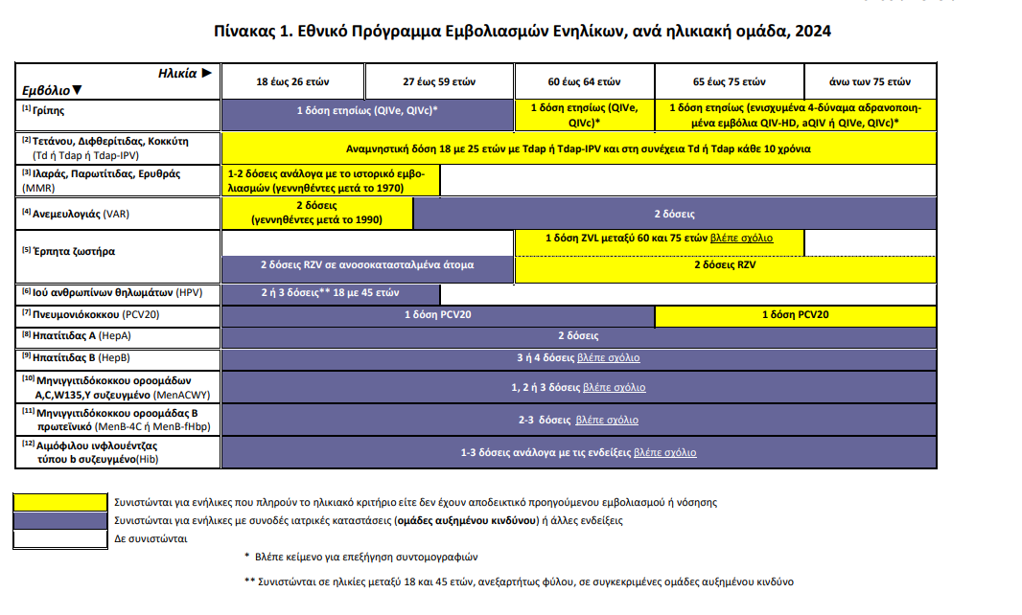

Slide 22
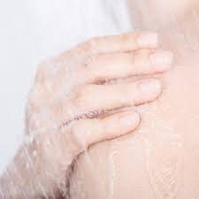
Προστασία Δέρματος Ηλικιωμένων
αποφυγή χρήσης αλκοολούχων και αντιβακτηριακών προϊόντων
Κατά το μπάνιο χρήση απαλού σφουγγαριού, στέγνωμα με πετσέτα πετσέτα, χωρίς τρίψιμο.
Ενυδάτωση μετά το μπάνιο καθώς και κατά τη διάρκεια της ημέρας σε περίπτωση ανάγκης
Προστασία από τον ήλιο (καπέλο, αντιηλιακή προϊόντα )
Προσοχή σε ερεθισμούς και εξανθήματα
(Yagodina et al., 2022)
Είναι σημαντικό να έχετε υπόψη ότι αυτές είναι γενικές κατευθυντήριες αρχές και οι ατομικές ανάγκες και προτιμήσεις μπορεί να διαφέρουν. Συνιστάται να συμβουλευτείτε έναν ιατρό ή έναν δερματολόγο για προσαρμοσμένες συστάσεις βασισμένες στις ατομικές σας ανάγκες και προβλήματα δέρματος.
Notes:
Η περιποίηση του δέρματος των ηλικιωμένων είναι σημαντική για τη διατήρηση της υγείας και της άνεσής τους. Οι παρακάτω κατευθυντήριες αρχές μπορούν να βοηθήσουν στην περιποίηση του δέρματος των ηλικιωμένων:
Καθαρισμός: Πλένετε το δέρμα τους με ήπιο απορρυπαντικό και χλιαρό νερό. Αποφεύγετε το καυτό νερό, το οποίο μπορεί να ξηράνει το δέρμα. Μετά τον καθαρισμό, στεγνώστε το δέρμα με απαλή κίνηση, αποφεύγοντας το τρίψιμο.
Ενυδάτωση: Χρησιμοποιήστε ενυδατική κρέμα ή λοσιόν για να ενυδατώνετε το δέρμα των ηλικιωμένων. Επιλέξτε προϊόντα που είναι κατάλληλα για το ευαίσθητο δέρμα και απαλά συστατικά. Εφαρμόστε την ενυδατική κρέμα με απαλές κινήσεις και επικεντρωθείτε σε ξηρές περιοχές.
Προστασία από τον ήλιο: Το δέρμα των ηλικιωμένων είναι ευαίσθητο στην ηλιακή ακτινοβολία. Χρησιμοποιήστε ηλιοπροστατευτικό με υψηλό δείκτη προστασίας (SPF) και περιορίστε την έκθεση στον ήλιο, ιδιαίτερα κατά τις ώρες μεγαλύτερης ηλιακής εκπομπής.
Διατήρηση επίπεδης υγρασίας: Χρησιμοποιήστε ενυδρατικό σύστημα ή υγραντήρα για να διατηρείτε επίπεδη υγρασία στον χώρο διαβίωσης των ηλικιωμένων. Η υγρασία μπορεί να βοηθήσει στη διατήρηση της ελαστικότητας του δέρματος.
Προσοχή σε ερεθισμούς και εξανθήματα: Ελέγξτε το δέρμα των ηλικιωμένων για ερεθισμούς, εξανθήματα, ελλείμματα ή οποιαδήποτε αλλαγή. Εάν παρατηρήσετε οποιαδήποτε ανησυχητική αλλαγή, συμβουλευθείτε έναν ιατρό ή έναν ειδικό για το δέρμα.
Είναι σημαντικό να έχετε υπόψη ότι αυτές είναι γενικές κατευθυντήριες αρχές και οι ατομικές ανάγκες και προτιμήσεις μπορεί να διαφέρουν. Συνιστάται να συμβουλευτείτε έναν ιατρό ή έναν δερματολόγο για προσαρμοσμένες συστάσεις βασισμένες στις ατομικές σας ανάγκες και προβλήματα δέρματος.

Slide 23
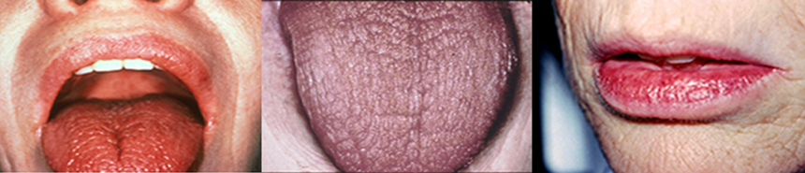
Πρόληψη ξηροστομίας
Η ξηροστομία είναι μια κοινή πρόκληση για πολλούς ηλικιωμένους.
Μέτρα Πρόληψης
Επαρκής ενυδάτωση
Αποφυγή ερεθιστικών παραγόντων
Υγιεινή στο στόμα
Χρήση ενυδατικών προϊόντων
Αντιμετώπιση ελκών και ερεθισμάτων
Επώδυνα και μη επουλωτικά έλκη (που διαρκούν περισσότερο από επτά ημέρες) θα πρέπει να εξετάζονται ιατρικά το συντομότερο
Australian Commission on Safety and Quality in Health Care 2024
Είναι σημαντικό να σημειωθεί ότι αυτές είναι γενικές συστάσεις και η συμβουλή ενός ιατρού ή ενός οδοντιάτρου είναι σημαντική για προσαρμοσμένες συστάσεις βασισμένες στην κατάσταση και τις ανάγκες του κάθε ατόμου.
Notes:
Ξηροστομία είναι η αίσθηση ότι δεν υπάρχει αρκετό σάλιο στο στόμα. Οι συνήθεις αιτίες ξηροστομίας σε ενήλικες μεγαλύτερης ηλικίας περιλαμβάνουν παρενέργειες ορισμένων φαρμάκων και αφυδάτωση, όταν χάνετε περισσότερα υγρά από αυτά που λαμβάνετε.
Η ξηροστομία μπορεί να δυσκολέψει τη μάσηση, την κατάποση ή ακόμα και την ομιλία. Το να έχουμε λιγότερο σάλιο αυξάνει επίσης τον κίνδυνο εμφάνισης τερηδόνας ή μυκητιασικών λοιμώξεων στο στόμα, καθώς το σάλιο βοηθά να κρατηθούν υπό έλεγχο τα επιβλαβή μικρόβια.
Οι οδοντοστοιχίες μπορεί να γίνουν άβολες και μπορεί να μην εφαρμόζουν το ίδιο καλά εάν το στόμα είναι στεγνό. Και χωρίς αρκετό σάλιο, οι οδοντοστοιχίες μπορεί να τρίβονται στα ούλα ή στην οροφή του στόματος και να προκαλέσουν επώδυνα σημεία. Είναι σημαντικό να γνωρίζετε ότι η ξηροστομία δεν αποτελεί μέρος της ίδιας της διαδικασίας γήρανσης.
Ωστόσο, πολλοί ηλικιωμένοι παίρνουν φάρμακα που μπορεί να στεγνώσουν το στόμα και η λήψη περισσότερων από ένα από αυτά μπορεί να επιδεινώσει την ξηροστομία. Για παράδειγμα, φάρμακα για υψηλή αρτηριακή πίεση, κατάθλιψη και προβλήματα ελέγχου της ουροδόχου κύστης συχνά προκαλούν ξηροστομία.
Μερικοί άνθρωποι αισθάνονται ότι έχουν ξηροστομία ακόμα κι αν οι σιελογόνοι αδένες τους λειτουργούν σωστά. Τα άτομα με ορισμένες παθήσεις, όπως η νόσος του Αλτσχάιμερ ή εκείνοι που έχουν υποστεί εγκεφαλικό, μπορεί να μην μπορούν να αισθανθούν υγρασία στο στόμα τους.
Η ξηροστομία είναι μια κοινή πρόκληση για πολλούς ηλικιωμένους. Ορισμένες προληπτικές μέτρα που μπορούν να βοηθήσουν στην πρόληψη της ξηροστομίας σε ηλικιωμένους περιλαμβάνουν:
Επαρκής ενυδάτωση: Ενθαρρύνετε τον ηλικιωμένο να πίνει αρκετό νερό κατά τη διάρκεια της ημέρας. Η ενυδράτωση βοηθά στη διατήρηση ενός επαρκούς επιπέδου υγρασίας στο στόμα.
Αποφυγή ερεθιστικών παραγόντων: Αποφύγετε την έκθεση σε ερεθιστικούς παράγοντες που μπορεί να επιδεινώσουν τη ξηροστομία, όπως το κάπνισμα και τα αλκοολούχα ποτά.
Υγιεινή στο στόμα: Ενθαρρύνετε τον ηλικιωμένο να διατηρεί καλή υγιεινή στο στόμα, συμπεριλαμβανομένου του βουρτσίσματος των δοντιών και της χρήσης οδοντικού νήματος. Η υγιεινή στο στόμα μπορεί να βοηθήσει στην πρόληψη της ξηροστομίας και των προβλημάτων του στόματος.
Χρήση ενυδατικών προϊόντων: Σε περιπτώσεις που ο ηλικιωμένος αντιμετωπίζει σοβαρή ξηροστομία, η χρήση ενυδρατικών προϊόντων, όπως σταλάκτες ή μαστίχες, μπορεί να βοηθήσει στην ελάττωση της ξηρότητας στο στόμα.

Slide 24
Πρόληψη Φλεγμονών Στόματος
-Τακτικές επίσκεψεις στον οδοντίατρο
-Αντικατάσταση οδοντόβουρτσας όταν οι τρίχες είναι ξεφτισμένες και μετά από μόλυνση, όπως κρυολόγημα ή στοματιτιδα
-Ενθάρρυνση της τακτικής στοματικής υγιεινής για τα φυσικά δόντια
-Καλό ξεπλυμα των οδοντοστοιχιών μετά το φαγητό
-Βούρτσισμα οδοντοστοιχιών δύο φορές την ημέρα,
-Καθαρισμό των ούλων, της γλώσσας και/ή των καρφιών εμφύτευσης
-Αφαίρεση και μούλιασμα της οδοντοστοιχίας σε νερό ή σε διάλυμα εμποτισμού οδοντοστοιχιών όλη τη νύχτα
Australian Commission on Safety and Quality in Health Care 2024

Slide 25
ΜΕΤΡΑ ΠΡΟΦΥΛΑΞΗΣ ΛΟΙΜΩΞΕΩΝ
Πλένετε συχνά τα χέρια. Ζητήστε και από άλλους να καθαρίζουν τακτικά τα χέρια τους
Καθαρίστε τις επιφάνειες υψηλής αφής
Φροντίστε τις πληγές
Τελειώστε τα αντιβιοτικά που σας έχουν συνταγογραφηθεί
Κάλυψη βήχα/φταρνίσματος. Βήχετε ή φτερνίζεστε στον αγκώνα ή σε χαρτομάντιλο
Αποφύγετε άτομα που είναι άρρωστα
Μιλήστε για τις ανησυχίες ή τα συμπτώματα σας με τον γιατρό σας
Notes:
Λάβετε συνιστώμενα εμβόλια. Τα εμβόλια μπορούν να βοηθήσουν στην πρόληψη πολλών ασθενειών όπως η γρίπη, η πνευμονία, η COVID-19, η ηπατίτιδα Β, ο HPV κ.λπ. Μιλήστε με το γιατρό σας σχετικά με τυχόν εμβόλια ή ενισχυτικά εμβολίων από τα οποία μπορεί να επωφεληθείτε καθώς μεγαλώνετε.
Πλένετε συχνά τα χέρια. Τα μικρόβια υπάρχουν παντού και μεταδίδονται εύκολα από τα χέρια στα μάτια, τη μύτη και το στόμα, όπου εισέρχονται στο σώμα. Χρησιμοποιήστε σαπούνι και νερό για να πλένετε συχνά τα χέρια σας, ειδικά αφού βρίσκεστε σε χώρους με μεγάλη κυκλοφορία και αγγίζετε κιγκλιδώματα, πόμολα πόρτας, κουμπιά ανελκυστήρα ή πάγκους. Εάν δεν υπάρχουν διαθέσιμα σαπούνι και νερό, χρησιμοποιήστε απολυμαντικό χεριών. Ζητήστε και από άλλους να καθαρίζουν τακτικά τα χέρια τους.
Καθαρίστε τις επιφάνειες υψηλής αφής. Χρησιμοποιήστε απολυμαντικά σπρέι ή μαντηλάκια για να καθαρίσετε κοινές επιφάνειες που μπορεί να αγγίξουν πολλά άτομα. Αυτό μπορεί να βοηθήσει στη μείωση της εξάπλωσης μικροβίων μεταξύ των ανθρώπων.
Φροντίστε τις πληγές. Εάν έχετε ένα κόψιμο, πληγή ή έγκαυμα, βεβαιωθείτε ότι είναι σωστά καθαρισμένο και καλυμμένο με αποστειρωμένη γάζα ή αυτοκόλλητο επίδεσμο. Αλλάξτε τους επιδέσμους όπως χρειάζεται για να περιορίσετε την ανάπτυξη βακτηρίων και να προωθήσετε την επούλωση. Πλύνετε τα χέρια πριν και μετά τη θεραπεία τυχόν πληγών.
Τελειώστε τα αντιβιοτικά. Ακόμα κι αν αισθάνεστε καλύτερα, φροντίστε να πάρετε ολόκληρη τη συνταγή σας. Η πρόωρη διακοπή μπορεί να σημαίνει ότι το βακτήριο ή η λοίμωξη δεν έχει καθαριστεί πλήρως και μπορεί να επιστρέψει.
Κάλυψη βήχα/φταρνίσματος. Βήχετε ή φτερνίζεστε στον αγκώνα ή σε χαρτομάντιλο όποτε είναι δυνατόν. Αυτό βοηθά στην αποτροπή της εξάπλωσης των μικροβίων τόσο εύκολα μέσω του αέρα και διατηρεί τα χέρια σας πιο καθαρά, ώστε να μην προάγετε την εξάπλωση μέσω της αφής.
Αποφύγετε άτομα που είναι άρρωστα. Αποφύγετε να επισκέπτεστε άτομα που είναι άρρωστα ή ζητήστε τους ευγενικά να προγραμματίσουν εκ νέου την επίσκεψή τους μαζί σας μέχρι να αισθανθούν καλύτερα.
Μιλήστε για ανησυχίες. Εάν εμφανίσετε οποιαδήποτε σχετικά συμπτώματα ή έχετε ερωτήσεις σχετικά με φάρμακα ή αλλαγές στην υγεία σας, μιλήστε με το γιατρό σας. Ρωτήστε για τρόπους με τους οποίους μπορείτε να είστε προληπτικοί στην πρόληψη της μόλυνσης και να παραμείνετε υγιείς.

Slide 26
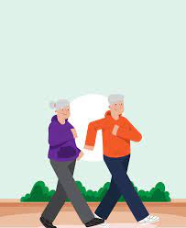
ΓΕΝΙΚΑ ΜΕΤΡΑ ΠΡΟΦΥΛΑΞΗΣ
Εφαρμογή μέτρων ενίσχυσης του ανοσοποιητικού συστήματος
  η ισορροπημένη διατροφή
  η καλή στοματική υγεία
  η καθημερινή άσκηση
  η διατήρηση φυσιολογικού σωματικού βάρους
  η αποφυγή ψυχικής και σωματικής καταπόνησης
  (ACSQHC, 2024)

Slide 27
Εμβολιασμός ως μέτρο πρόληψης
Ο εμβολιασμός που μπορεί να αυξήσει την ποιότητα και τη διάρκεια της ζωής.
Με δεδομένο ότι το ανοσοποιητικό σύστημα εξασθενεί με την πάροδο της ηλικίας, αλλά και τις χρόνιες ασθένειες που εμφανίζουν οι άνθρωποι και οι οποίες τους θέτουν σε αυξημένο κίνδυνο για λοιμώδη νοσήματα, οι εμβολιασμοί αποκτούν ολοένα και μεγαλύτερη σημασία, καθώς η αποτελεσματικότητα της αντιβιοτικής θεραπείας μειώνεται και τα ανθεκτικά μικροβιακά στελέχη γίνονται ολοένα και πιο δυνατά.

Slide 29
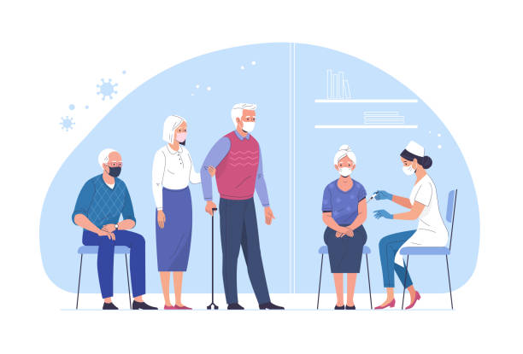
Εμβολιάσου σήμερα!
Λάβετε τα συνιστώμενα εμβόλια!

Slide 30
Ο ΡΟΛΟΣ ΤΗΣ ΔΙΑΤΡΟΦΗΣ
Σταύρου Μαρία, Νοσηλεύτρια ΤΕ, PHN/CN, MSc
Διεύθυνση Δημόσιας Υγείας 7^{ης} ΥΠΕ Κρήτης

Slide 31
Διατροφή και Λοιμώξεις
καθρέφτης ανοσοποιητικού συστήματος
η διατροφική κατάσταση
Δίαιτα σίτιση ενυδάτωση
υποσιτισμένος οργανισμός πρωτεϊνες
άμυνα (ACSQHC, 2024)

Slide 32
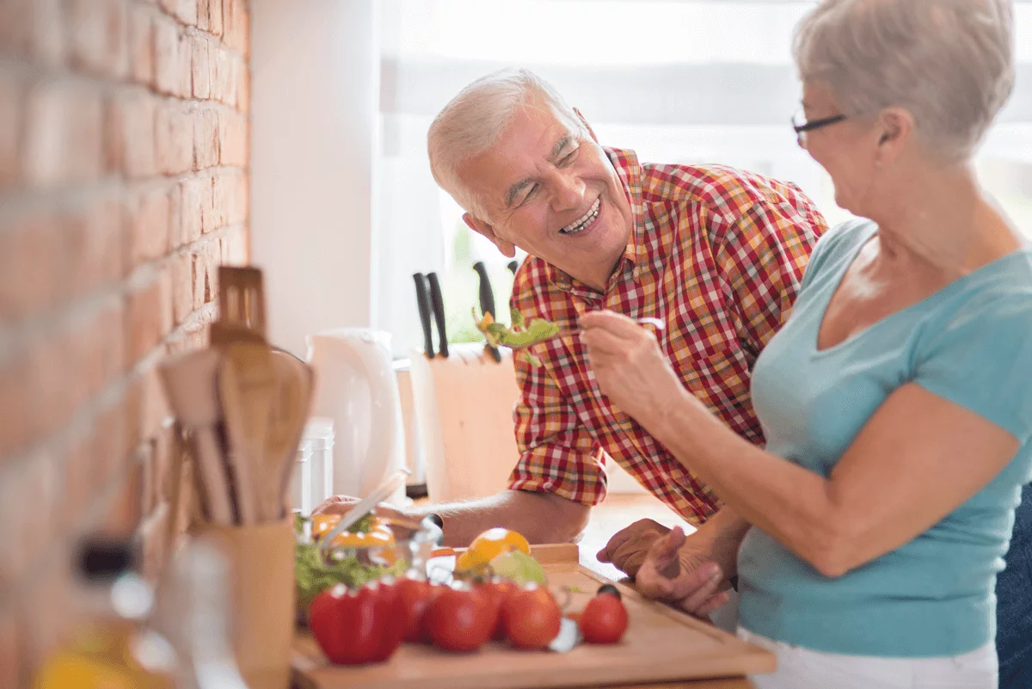
Η Διατροφή στην Τρίτη ηλικία
Η βέλτιστη θρέψη κρίνεται αναγκαία για την:
πρόληψη και τη θεραπεία διαφόρων ασθενειών
ελάττωση των χρόνων ανάρρωσης
βελτίωση της ποιότητας ζωής των ηλικιωμένων
προαγωγή της ενεργούς και υγιής γήρανσης
(ACSQHC, 2024)

Slide 33
Γιατί μειώνονται οι θερμιδικές απαιτήσεις;
-διαδικασία γήρανσης
-Χαμηλά επίπεδα άσκησης
-Μείωσης του βασικού μεταβολικού ρυθμού
-Αδυναμία διατήρησης κατάλληλο επίπεδο ενυδάτωσης και διατροφής
-Μειωμένη όρεξη για τροφή

Slide 34
Η πτωχή διατροφική κατάσταση των ηλικιωμένων οδηγεί σε υποσιτισμό επηρεάζοντας την ποιότητα ζωή τους

Slide 35
Υποσιτισμός
Συχνό και σοβαρό πρόβλημα για τους ηλικιωμένους ανθρώπους.
Καθορίζεται ως η ελαττωματική ή η ανεπαρκής διατροφική κατάσταση
Έλλειψη όρεξης
Απώλεια μυϊκής μάζας και
Απώλεια σωματικού βάρους

Slide 36
Χρήσιμες Συμβουλές
Τύποι και Συχνότητα Γευμάτων
  Καταναλώνετε 3 κύρια γεύματα καθημερινά και σε σταθερές ώρες
  Μπορείτε να καταναλώνετε και ενδιάμεσα μικρογεύματα
  Μην παραλείπετε κάποιο γεύμα!
Εάν έχετε μειωμένη όρεξη
  Προτιμάτε φαγητά που σας αρέσουν και καταναλώνετε μικρότερη ποσότητα
  Καταναλώνετε τα τρόφιμα ΑΡΓΑ και σε ΜΙΚΡΕΣ ΠΟΣΟΤΗΤΕΣ

Slide 37
Σωματική Δραστηριότητα
Περιορίστε όσο το δυνατόν περισσότερο τον καθιστικό τρόπο ζωής
Υιοθετήστε οποιαδήποτε σωματική δραστηριότητα μέτριας έντασης, για τουλάχιστον 30 λεπτά ημερησίως, τις περισσότερες ημέρες της εβδομάδας, σε διαστήματα διάρκειας 10 λεπτών ή και περισσότερο
  Ενσωματώστε, τουλάχιστον 2 φορές την εβδομάδα, ασκήσεις που ενδυναμώνουν τους μυς και τα οστά
  Ενσωματώστε τουλάχιστον 2 ημέρες την εβδομάδα, ασκήσεις που έχουν ως στόχο τη βελτίωση της ισορροπίας και του συντονισμού

Slide 38
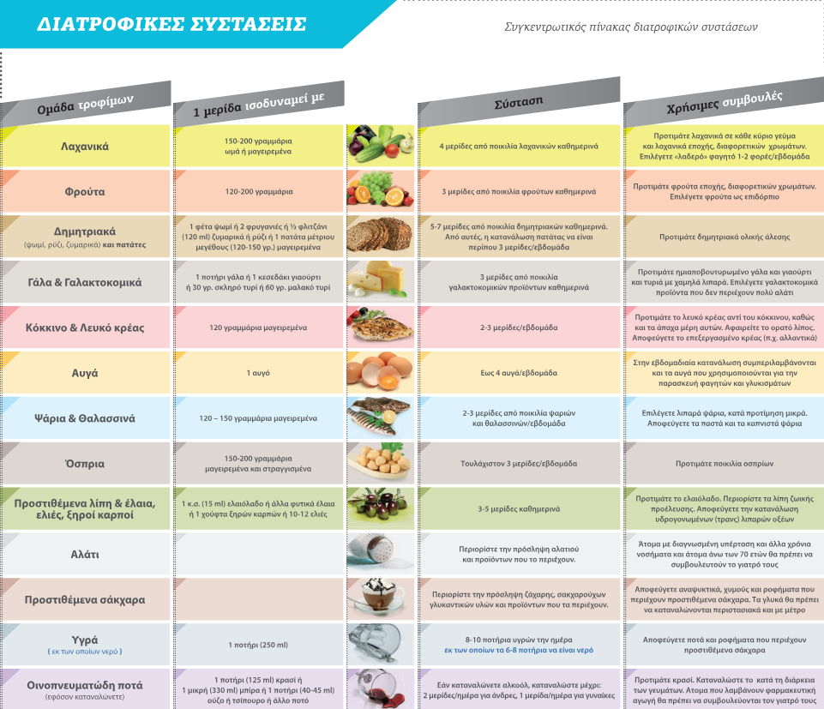

Slide 39
Ποιες είναι οι τροφές που χρειαζόμαστε;

Slide 40

Ω3 λιπαρά οξέα
Τα βρίσκουμε σε λιπαρά ψάρια, όπως ο σολομός, ο τόνος και το σκουμπρί, καθώς επίσης και στον λιναρόσπορο και στα καρύδια.

Slide 41
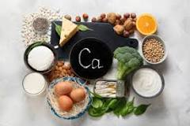
Τροφές πλούσιες σε ασβέστιο
Πλούσια σε ασβέστιο είναι τα γαλακτοκομικά προϊόντα (γάλα, γιαούρτι, τυρί) και τα πράσινα φυλλώδη λαχανικά, ενώ στην αγορά υπάρχουν και τρόφιμα εμπλουτισμένα με ασβέστιο, όπως π.χ. δημητριακά πρωινού

Slide 42
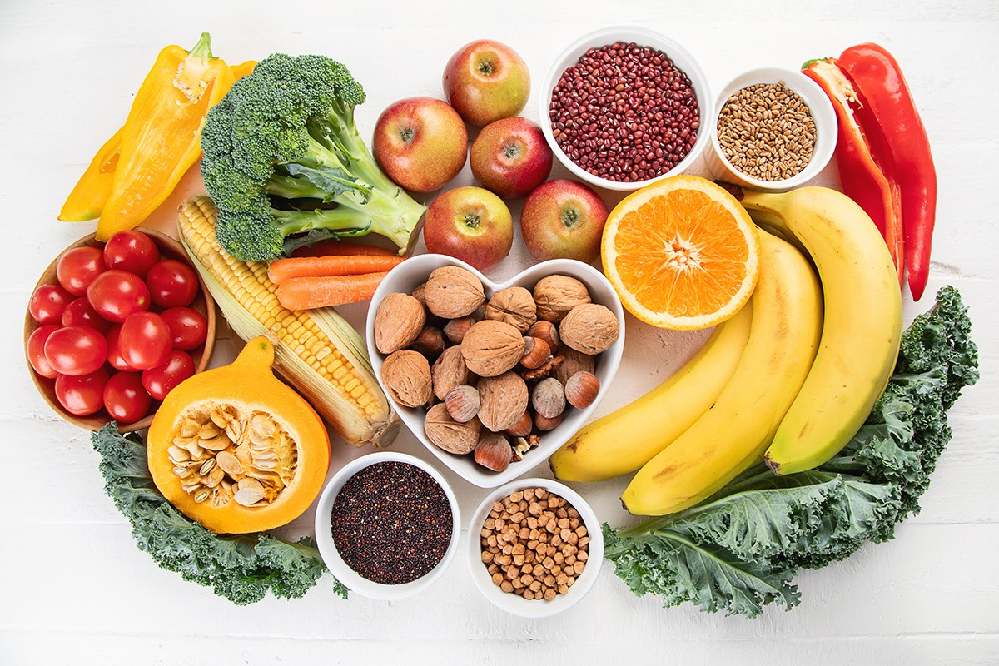
Τροφές πλούσιες σε φυτικές ίνες
Τροφές πλούσιες σε φυτικές ίνες είναι τα δημητριακά ολικής άλεσης, η βρόμη, το καστανό ρύζι, καθώς και τα φρούτα και τα λαχανικά.

Slide 43
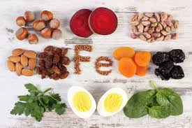
Τροφές πλούσιες σε σίδηρο
Στη λίστα με τις πιο πλούσιες σε σίδηρο τροφές στις πρώτες θέσεις φιγουράρουν το συκώτι, το κόκκινο κρέας, η μαύρη σοκολάτα, το σπανάκι και τα όσπρια.

Slide 44

Τροφές πλούσιες σε βιταμίνη C
Βρίσκουμε τη συγκεκριμένη βιταμίνη στα φρούτα και τα λαχανικά (με κυριότερα τα εσπεριδοειδή, το ακτινίδιο, το μπρόκολο, την πιπεριά και την ντομάτα)

Slide 45
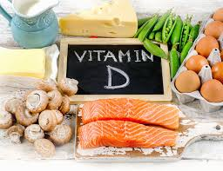
Τροφές πλούσιες σε βιταμίνη D
Το μεγαλύτερο μέρος της βιταμίνης D που έχουμε ανάγκη το προσλαμβάνουμε μέσω της έκθεσης στον ήλιο κι ένα πολύ μικρότερο ποσοστό μέσω της διατροφής μας.
Άτομα με έλλειψη ή ανεπάρκεια της βιταμίνης δύσκολα θα καταφέρουν να επιτύχουν φόρτιση μόνο μέσω της διατροφής και συνήθως απαιτείται η λήψη συμπληρώματος, πάντα και μόνο μετά από τη σύσταση γιατρού

Slide 46
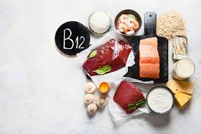
Τροφές πλούσιες σε βιταμίνη Β12
Τις καλύτερες πηγές της αποτελούν το κρέας, τα εντόσθια, τα πουλερικά, τα ψάρια, τα οστρακοειδή, η μαγιά, το αυγό και τα γαλακτοκομικά προϊόντα

Slide 47
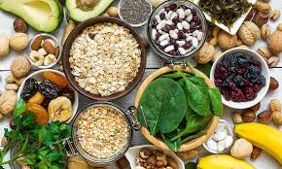
Τροφές πλούσιες σε κάλιο
Το βρίσκουμε σε φρούτα και λαχανικά, όπως η μπανάνα, η ντομάτα και η πατάτα καθώς και τα όσπρια.

Slide 48
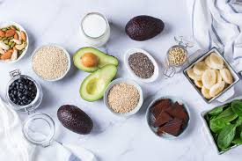
Τροφές πλούσιες σε μαγνήσιο
Τροφές πλούσιες σε μαγνήσιο είναι μεταξύ άλλων τα προϊόντα ολικής άλεσης, οι ξηροί καρποί, τα όσπρια, η σόγια και τα πράσινα φυλλώδη λαχανικά.

Slide 49
Κανόνες καλής διατροφής και υγείας
Βάλτε την άσκηση στη ζωή σας. Βάλτε άμυλο σε κάθε γεύμα σας (ψωμί, ρύζι, μακαρόνια, πατάτες ή δημητριακά). Φροντίστε να επιλέγετε προϊόντα ολικής άλεσης.
Τηρήστε τον κανόνα των 5 μερίδων λαχανικών και φρούτων κάθε μέρα. Φροντίστε να βάλετε στη διατροφή σας όλα τα φρούτα και τα λαχανικά σε κάθε πιθανό συνδυασμό.
Η πρωτεΐνη είναι σημαντική για τους μύες. Επιλέξετε τρόφιμα πλούσια σε πρωτεΐνη, όπως το κρέας, τα πουλερικά και τα ψάρια. Βάλτε στη διατροφή σας και τα πολύτιμα Ω3, που θα βρείτε στις σαρδέλες και στο σολομό. Φάτε φασόλια, αυγά και ξηρούς καρπούς για να αυξήσετε την πρωτεΐνη στον οργανισμό σας.
Για να διατηρήσετε υγιή τα οστά σας, επιλέξτε τα χαμηλά σε λιπαρά γαλακτοκομικά. Πλούσια πηγή ασβεστίου και βιταμίνης D είναι τα ενισχυμένα γαλακτοκομικά που θα πρέπει επίσης να καταναλώνετε.
Μετριάστε το αλκοόλ στην ελάχιστη ποσότητα.
Επιλέξτε τρόφιμα που αγαπούν την καρδιά, όπως ελαιόλαδο.
Πίνετε πολύ νερό. Η αφυδάτωση προκαλεί ζαλάδες, κούραση και δυσκοιλιότητα. Καταναλώνετε αρκετά υγρά κάθε μέρα

Slide 50
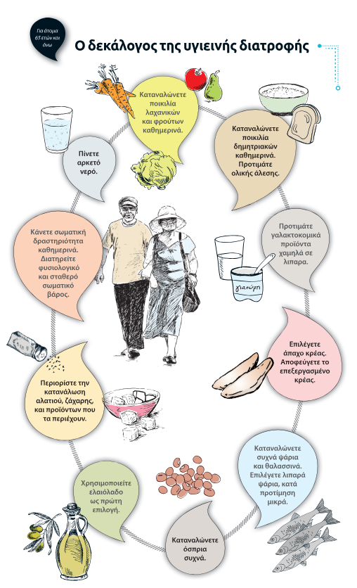

Slide 51

Β’ ΜΕΡΟΣ
ΕΡΓΑΣΤΗΡΙΟ ΔΕΞΙΟΤΗΤΩΝ
Βούρτσισμα δοντιών - Καθαρισμός οδοντοστοιχίας
Πλύσιμο χεριών - Εφαρμογή αντισηπτικού
Χαιρέτη Ζαχαρένια, Νοσηλεύτρια ΠΕ,
Διεύθυνση Δημόσιας Υγείας 7ης ΥΠΕ

Slide 52

Υγιεινή των Χεριών
Η Υγιεινή των Χεριών αποτελεί ένα από τα σημαντικότερα μέτρα πρόληψης διασποράς μικροβίων και ιών
Η Υγιεινή των Χεριών είναι αποτελεσματική όταν εφαρμόζεται την κατάλληλη στιγμή, με τη σωστή μέθοδο και τεχνική
Κάθε φορά που την εφαρμόζουμε προστατεύουμε τον εαυτό μας και τους γύρω μας από την μετάδοση λοιμώξεων & περιορίζουμε τον αριθμό των συνανθρώπων μας που θα νοσήσουν και μάλιστα κάποιοι από αυτούς πολύ σοβαρά
Ας υιοθετήσουμε την Υγιεινή των Χεριών στην καθημερινότητά μας

Slide 53
Εφαρμόστε τα ακόλουθα 6 βήματα όταν πλένετε τα χέρια σας με νερό και σαπούνι
Βήμα 1^{ο} Βρέξτε τα χέρια σας με καθαρό, τρεχούμενο νερό (ζεστό ή κρύο),κλείστε τη βρύση και εφαρμόστε σαπούνι.
Βήμα 2^{ο} Απλώστε το σαπούνι σε όλη την επιφάνεια των χεριών σας, ανάμεσα στα δάχτυλά σας και κάτω από τα νύχια σας.
Βήμα 3^{ο} Τρίψτε καλά τα χέρια σας με έμφαση στα σημεία που προαναφέραμε για τουλάχιστον 20 δευτερόλεπτα.
Βήμα 4^{ο} Ξεπλύνετε τα χέρια σας καλά κάτω από καθαρό, τρεχούμενο νερό.
Βήμα 5^{ο} Στεγνώστε τα χέρια σας χρησιμοποιώντας καθαρή πετσέτα, ή χειροπετσέτα μίας χρήσης ή στεγνώστε με αέρα.
Βήμα 6^{ο} Αποφύγετε να κλείσετε τη βρύση με τα καθαρά χέρια, χρησιμοποιήστε τη χειροπετσέτα, ειδικά όταν βρίσκεστε εκτός σπιτιού.

Slide 54
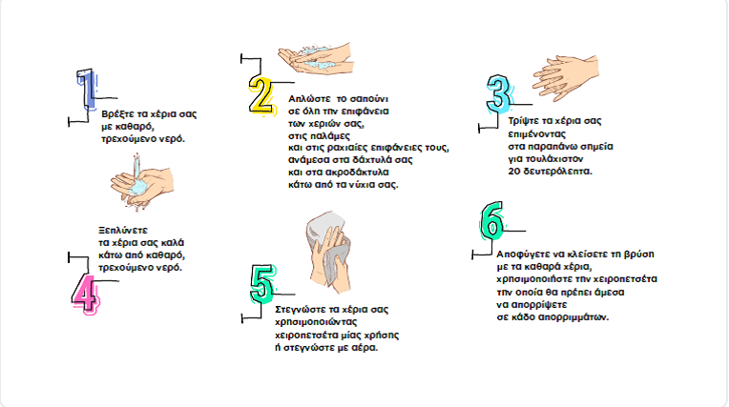
Τα 6 βήματα για το σωστό πλύσιμο των χεριών
Notes:
Ο σωστός τρόπος πλυσίματος των χεριών είναι ένας σημαντικός τρόπος για την αποτροπή της εξάπλωσης των μικροβίων και των ασθενειών. Ακολουθώντας τις παρακάτω οδηγίες, μπορείτε να εξασφαλίσετε έναν σωστό και αποτελεσματικό τρόπο πλυσίματος των χεριών:
Βρέξτε τα χέρια σας με νερό: Ανοίξτε τη βρύση και βρέξτε καλά τα χέρια σας με άφθονο νερό. Βεβαιωθείτε ότι όλες οι επιφάνειες των χεριών σας βρέχονται ομοιόμορφα.
Εφαρμόστε σαπούνι: Απλώστε μια επαρκή ποσότητα σαπουνιού στις παλάμες σας. Επιλέξτε ένα αντιβακτηριδιακό σαπούνι που είναι κατάλληλο για το πλύσιμο των χεριών.
Κάντε αφρό: Ανακατέψτε το σαπούνι στα χέρια σας, τρίβοντας τις παλάμες μεταξύ τους. Αφιερώστε ειδική προσοχή στις παλάμες, τον αντίχειρα, τις καρπούς, το πίσω μέρος των χεριών και τα δάχτυλα. Βεβαιωθείτε ότι δημιουργείτε αφρό σε όλη την επιφάνεια των χεριών.
Σκουπίστε τις παλάμες μεταξύ τους: Τοποθετήστε τη μία παλάμη πάνω στην άλλη και κάντε κινήσεις κυκλικής τριβής. Αυτό θα σας βοηθήσει να καθαρίσετε τις επιφάνειες των παλμών πιο αποτελεσματικά.
Καθαρίστε τις πλευρές των χεριών: Κάντε καρφίτσες τα δάχτυλα της μίας χεριάς στις πλευρές της άλλης χεριάς και τρίψτε με κυκλικές κινήσεις. Επαναλάβετε τη διαδικασία για την άλλη χειρ.
Καθαρίστε τον αντίχειρα: Σφίξτε τον αντίχειρα της μίας χεριάς και τρίψτε τον με κυκλικές κινήσεις στην παλάμη της άλλης χεριάς. Επαναλάβετε τη διαδικασία για τον αντίχειρα της άλλης χεριάς.
Καθαρίστε τους καρπούς: Τοποθετήστε το ένα χέρι πάνω από τον καρπό του άλλου και κάντε κυκλικές κινήσεις για να καθαρίσετε τον καρπό. Επαναλάβετε για τον άλλο καρπό.
Ξεπλύνετε με άφθονο νερό: Ξεπλύνετε καλά το σαπούνι από τα χέρια σας, βεβαιωθείτε ότι όλο το σαπούνι έχει αφαιρεθεί.
Στεγνώστε

Slide 55

Σωστό πλύσιμο των χεριών
https://www.youtube.com/watch?v=3PmVJQUCm4E

Slide 56
Βήματα για χρήση αλκοολούχου αντισηπτικού διαλύματος
Βήμα 1^{ο} Εφαρμόστε την κατάλληλη ποσότητα διαλύματος στην παλάμη του
ενός χεριού.
Βήμα 2^{ο} Απλώστε το διάλυμα σε όλη την επιφάνεια των χεριών σας, ανάμεσα
στα δάχτυλά σας και κάτω από τα νύχια σας.
Βήμα 3^{ο} Τρίψτε καλά τα χέρια σας με έμφαση στα σημεία που προαναφέραμε
περίπου για 20 δευτερόλεπτα.

Slide 57
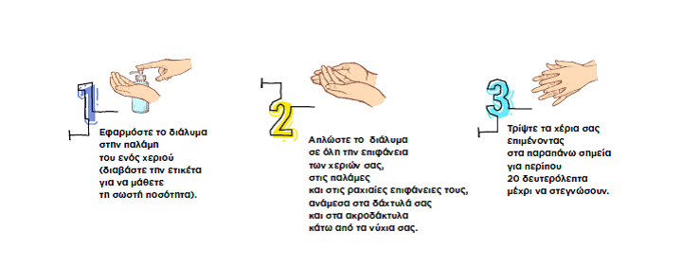
Βήματα για χρήση αλκοολούχου αντισηπτικού διαλύματος

Slide 58
Σωστή τεχνική βουρτσίσματος των δοντιών
Χρησιμοποιήστε μια μαλακή οδοντόβουρτσα με μικρή κεφαλή, καθώς αυτή είναι πιο προσεγγιστική στα στενά σημεία του στόματος.
Εφαρμόστε μια μικρή ποσότητα οδοντόκρεμας με φθόριο στις τρίχες της οδοντόβουρτσας.
Τοποθετήστε την οδοντόβουρτσα γωνιακά, ώστε οι τρίχες να ακουμπήσουν τόσο τα δόντια όσο και την γραμμή των ούλων.
Κάντε μικρές, κυκλικές κινήσεις με την οδοντόβουρτσα για να καθαρίσετε την επιφάνεια των δοντιών. Επικεντρωθείτε στο βούρτσισμα τόσο των εξωτερικών όσο και των εσωτερικών επιφανειών των δοντιών.
Κάντε κάθετες κινήσεις πάνω κάτω για να καθαρίσετε τις προσόψεις των μπροστινών δοντιών.
Μην ξεχάσετε να βουρτσίζετε τη γλώσσα σας για να αφαιρέσετε τα μικρόβια και τα κατάλοιπα τροφής.
Βουρτσίστε τα δόντια σας για περίπου 2 λεπτά κάθε φορά, δύο φορές την ημέρα, πρωί και βράδυ.
Μην ξεχάσετε να αντικαθιστάτε την οδοντόβουρτσά σας κάθε 3 με 4 μήνες ή όταν οι τρίχες της φθαρούν.
Notes:
Η σωστή τεχνική βουρτσίσματος των δοντιών είναι σημαντική για τη διατήρηση της υγείας του στόματος. Ακολουθώντας τα παρακάτω βήματα, μπορείτε να επιτύχετε ένα σωστό και αποτελεσματικό βούρτσισμα:
Χρησιμοποιήστε μια μαλακή οδοντόβουρτσα με μικρή κεφαλή, καθώς αυτή είναι πιο προσεγγιστική στα στενά σημεία του στόματος.
Εφαρμόστε μια μικρή ποσότητα οδοντόκρεμας με φθόριο στις τρίχες της οδοντόβουρτσας.
Τοποθετήστε την οδοντόβουρτσα γωνιακά, ώστε οι τρίχες να ακουμπήσουν τόσο τα δόντια όσο και την γραμμή των ούλων.
Κάντε μικρές, κυκλικές κινήσεις με την οδοντόβουρτσα για να καθαρίσετε την επιφάνεια των δοντιών. Επικεντρωθείτε στο βούρτσισμα τόσο των εξωτερικών όσο και των εσωτερικών επιφανειών των δοντιών.
Κάντε κάθετες κινήσεις πάνω κάτω για να καθαρίσετε τις προσόψεις των μπροστινών δοντιών.
Μην ξεχάσετε να βουρτσίζετε τη γλώσσα σας για να αφαιρέσετε τα μικρόβια και τα κατάλοιπα τροφής.
Βουρτσίστε τα δόντια σας για περίπου 2 λεπτά κάθε φορά, δύο φορές την ημέρα, πρωί και βράδυ.
Μην ξεχάσετε να αντικαθιστάτε την οδοντόβουρτσά σας κάθε 3 με 4 μήνες ή όταν οι τρίχες της φθαρούν.
Πάντα είναι καλή ιδέα να συμβουλευτείτε τον οδοντίατρό σας για προσαρμοσμένες συστάσεις βασισμένες στις ατομικές σας ανάγκες και προτιμήσεις.

Slide 59
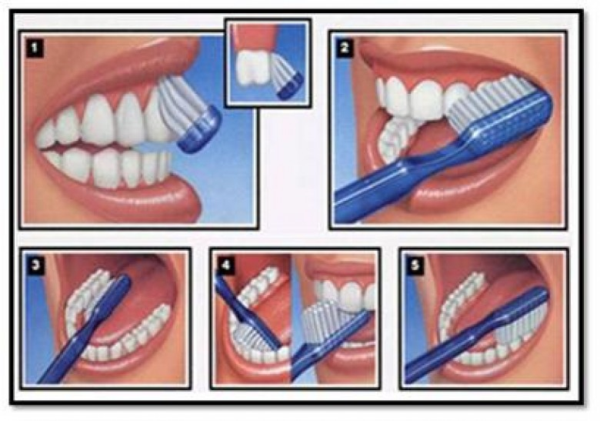
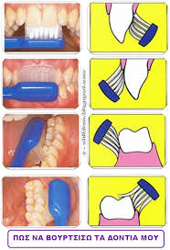
Σωστός τρόπος βουρτσίσματος
Notes:
Φανταζόμαστε το στόμα σαν έναν κύκλο, οπου τον χωρίζουμε σε 4 κομμάτια (τεταρτημόρια). Στρίβουμε λίγο την οδοντόβουρτσα με γωνία κλίσης 45 μοίρες ώστε οι τρίχες της να μπαίνουν ανάμεσα στα δόντια και κάτω από τα ούλα. Ξεκινάμε να βουρτίζουμε κάθε τεταρτημόριο μετρώντας αργά μέχρι το 10. Βουρτσίζουμε όλες τις επιφάνειες των δοντιών. Τέλος δεν ξεχνάμε να βουρτσίσουμε την γλώσσα μας. Χρησιμοποιούμε οδοντόβουρτσα με μικρή κεφαλή και ίσες τρίχες και ελάχιστη οδοντόκρεμα (μέγεθος φακής) κατάλληλη για την ηλικία μας.

Slide 60
Σωστή τεχνική βουρτσίσματος δοντιών
https://www.youtube.com/watch?v=bpjivp6nC8s

Slide 61
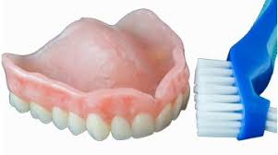
Καθαρισμός Οδοντοστοιχίας
Χρησιμοποιήστε μια ειδική οδοντόβουρτσα για τεχνητή οδοντοστοιχία
Καθαρίστε καλά μεταξύ των οδοντοστοιχιών
Χρησιμοποιήστε ειδικό καθαριστικό για τεχνητή οδοντοστοιχία
Ακολουθήστε τις οδηγίες του οδοντοτεχνίτη σας
Notes:
Η σωστή τεχνική βουρτσίσματος για τεχνητή οδοντοστοιχία διαφέρει από το βούρτσισμα των φυσικών δοντιών. Εδώ είναι μερικές κατευθυντήριες αρχές για το σωστό βούρτσισμα της τεχνητής οδοντοστοιχίας:
Χρησιμοποιήστε μια ειδική οδοντόβουρτσα για τεχνητή οδοντοστοιχία: Υπάρχουν οδοντόβουρτσες που είναι σχεδιασμένες ειδικά για τον καθαρισμό της τεχνητής οδοντοστοιχίας. Αυτές οι οδοντόβουρτσες έχουν μαλακές τρίχες και ειδικό σχήμα που επιτρέπει την απομάκρυνση των πλάκας και των καταλοίπων.
Καθαρίστε καλά μεταξύ των οδοντοστοιχιών: Επειδή οι τεχνητές οδοντοστοιχίες μπορεί να έχουν κενά και διαστήματα, είναι σημαντικό να χρησιμοποιείτε ειδικά μεσοδόντια βούρτσες ή ειδικό νήμα οδοντογλυφίδας για τον καθαρισμό μεταξύ των οδοντοστοιχιών.
Χρησιμοποιήστε ειδικό καθαριστικό για τεχνητή οδοντοστοιχία: Υπάρχουν ειδικά καθαριστικά προϊόντα που σχεδιάστηκαν για τον καθαρισμό των τεχνητών οδοντοστοιχιών. Αυτά τα προϊόντα μπορούν να βοηθήσουν στον αποτελεσματικό καθαρισμό και την απομάκρυνση των πλάκας και των καταλοίπων.
Ακολουθήστε τις οδηγίες του οδοντοτεχνίτη σας: Ο οδοντοτεχνίτης σας θα σας παρέχει οδηγίες σχετικά με τον καθαρισμό και τη συντήρηση της τεχνητής οδοντοστοιχίας. Ακολουθήστε τις συστάσεις του σχετικά με το πώς να καθαρίζετε και να φροντίζετε την οδοντοστοιχία σας.
Είναι σημαντικό να συνεχίσετε να επισκέπτεστε τον οδοντίατρό σας για τακτικούς ελέγχους και καθαρίσματα, καθώς αυτός μπορεί να παρέχει εξατομικευμένες συστάσεις για τη φροντίδα της τεχνητής οδοντοστοιχίας σας.

Slide 62
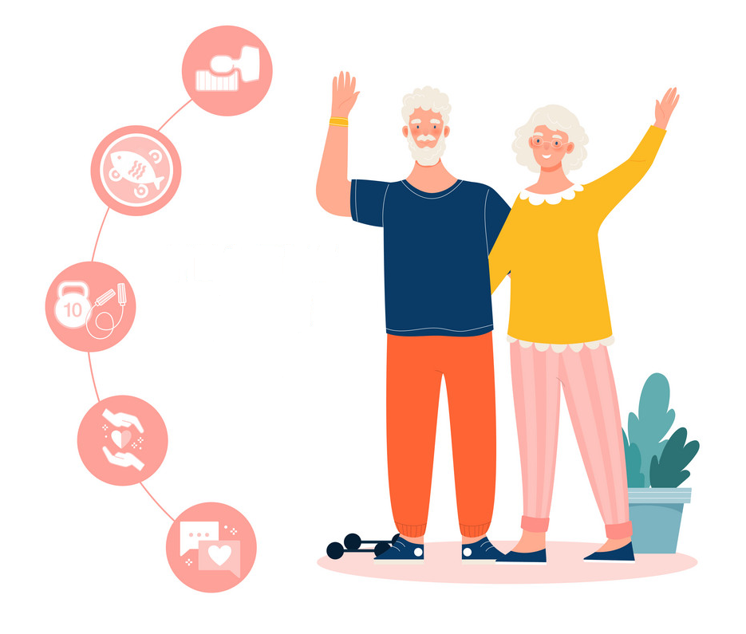
Τι μπορώ να κάνω για να προφυλαχθώ;
Συνοψίζοντας…
Εμβόλια
Καλή σωματική Υγιεινή – Προστασία δέρματος
Καλή στοματική Υγιεινή
Τακτικό & σωστό πλύσιμο των χεριών
Φυσική δραστηριότητα(άσκηση) & ισορροπημένη διατροφή
Χρήση μάσκας ή αντισηπτικού κατά περίπτωση
Notes:
Πολλές λοιμώξεις μπορούν να προληφθούν στους ηλικιωμένους χρησιμοποιώντας αποδεδειγμένα πρωτόκολλα και τεχνικές ελέγχου των λοιμώξεων.
Εμβόλια
Οι ανοσοποιήσεις είναι αποτελεσματικές έναντι ορισμένων από τις ασθένειες που προσβάλλουν συνήθως τους ηλικιωμένους, όπως η γρίπη, ο έρπητας ζωστήρας και η βακτηριακή πνευμονία.
Σωστό πλύσιμο χεριών
Οι δερματικές λοιμώξεις είναι διαδεδομένες μεταξύ των ηλικιωμένων επειδή η ακεραιότητα του δέρματος μειώνεται με την ηλικία και τα παθογόνα βρίσκουν εύκολη είσοδο. Σε ένα περιβάλλον μακροχρόνιας φροντίδας όπου η άμεση επαφή χέρι με χέρι είναι απαραίτητη, είναι εύκολο να εξαπλωθούν οι λοιμώξεις.
Η εφαρμογή καλών μεθόδων ελέγχου των λοιμώξεων, όπως το σωστό πλύσιμο των χεριών ή η χρήση τζελ απολύμανσης χεριών είναι απαραίτητη. Όλοι οι εργαζόμενοι στον τομέα της υγειονομικής περίθαλψης θα πρέπει να εκπαιδεύονται να πλένουν τα χέρια τους με τον σωστό τρόπο πριν και μετά τη θεραπεία ασθενών.
Το προσωπικό θα πρέπει να συμμορφώνεται με τις πρακτικές υγιεινής των χεριών προτού χρησιμοποιηθούν οι κανόνες προετοιμασίας και ασφάλειας των τροφίμων κατά την προετοιμασία, το σερβίρισμα και την αποθήκευση των τροφίμων.
Απολυμάνετε τις επιφάνειες
Όλες οι επιφάνειες, ιδιαίτερα στα μπάνια και τις κουζίνες θα πρέπει να απολυμαίνονται. Λοιμώξεις, όπως η γρίπη, μεταδίδονται εύκολα με το βήχα και το φτάρνισμα, όπου τα σταγονίδια ακουμπούν σε επιφάνειες που αγγίζουν άλλοι άνθρωποι.
Η υγρασία είναι ένα έδαφος αναπαραγωγής για βακτήρια. Θα πρέπει να καθαρίζεται αμέσως, και αυτό περιλαμβάνει υγρασία πάνω και γύρω από τις βρύσες, στους πάγκους και τις διαρροές στο πάτωμα.
Προστατευτικός εξοπλισμός
Θα πρέπει να χρησιμοποιούνται γάντια και άλλος εξοπλισμός ατομικής προστασίας για την προστασία των ασθενών από το αίμα και τα σωματικά υγρά άλλων.
Απολυμάνετε τις κοινές ιατρικές συσκευές
Οι κοινόχρηστες ιατρικές συσκευές, όπως θερμόμετρα και στηθοσκόπια, θα πρέπει να καθαρίζονται μετά τη χρήση σε ασθενή.
Γενική ευημερία
Ο κίνδυνος μόλυνσης μειώνεται επίσης με την κατανάλωση αρκετών υγρών, τον σωστό ύπνο, την κατανάλωση θρεπτικών γευμάτων και την όσο το δυνατόν σωματική δραστηριότητα.
Η υγιεινή των χεριών είναι η καλύτερη άμυνα
Δεν μπορούν να προληφθούν όλες οι λοιμώξεις, αλλά η εφαρμογή των παραπάνω πρακτικών πρόληψης μπορεί να μειώσει σημαντικά τους κινδύνους. Όπου υπάρχει μεγαλύτερη πιθανότητα διασταυρούμενης μόλυνσης, όπως το φαγητό σε κοινόχρηστες τραπεζαρίες ή η διαμονή σε κοντινή απόσταση, η υγιεινή των χεριών είναι ένας από τους πιο σημαντικούς τρόπους πρόληψης της εξάπλωσης της λοίμωξης.

Slide 63
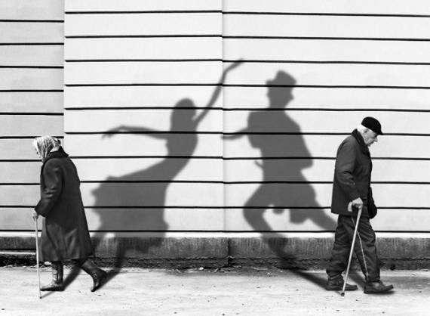
Σας ευχαριστούμε πολύ για την προσοχή και τη συμμετοχή σας!

Slide 64
Βιβλιογραφικές αναφορές
High KP. Infections in older adults. In: Halter JB, Ouslander JG, Tinetti ME, et al., eds. Hazzard's Geriatric Medicine and Gerontology. 7th ed. New York, NY: McGraw-Hill Education; 2017:chap 85.
Nace DA, Hanlon JT. Infections in older adults. In: Fillit HM, Rockwood K, Woodhouse K, eds. Brocklehurst's Textbook of Geriatric Medicine and Gerontology. 8th ed. Philadelphia, PA: Elsevier; 2017:chap 48.
Nicolle LE. Infections in the elderly. In: Goldman L, Schafer AI, eds. Goldman-Cecil Medicine. 26th ed. Philadelphia, PA: Elsevier; 2020:chap 256.
Blaum CS, Lachs MS. Infections in older adults. In: Hazzard WR, Blass JP, Halter JB, et al., eds. Principles of Geriatric Medicine and Gerontology. 6th ed. New York, NY: McGraw-Hill Education; 2009:chap 18.
Yoshikawa TT. Epidemiology and unique aspects of aging and infectious diseases. Clin Infect Dis. 2000;30(6):931-933. doi:10.1086/313818
Yagodina, A., Serova, I., Maslov, U. and Korotin, S. (2022). How to minimize infectious health risks for elderly people (based on focus group data). Health Risk Analysis, [online] (1), pp.81–92.
National Institute of Dental and Craniofacial Research • 1-866-232-4528 www.nidcr.nih.gov
https://www.nia.nih.gov/health/skin-care-and-aging#
American Academy of Dermatology. (2019). Skin Care Tips for Older Adults. Ανακτήθηκε από: https://www.aad.org/public/everyday-care/skin-care-basics/care/skin-care-tips-aging-skin
Nair PA, Patel BC. Herpes Zoster. [Updated 2022 May 24]. In: StatPearls [Internet]. Treasure Island (FL): StatPearls Publishing; 2022 Jan-. Available from: https://www.ncbi.nlm.nih.gov/books/NBK441824/
https://www.agpal.com.au/news/infection-prevention-and-control-guidelines-for-general-practices-and-other-office-based-and-community-based-practices-ipc-guidelines/
Centers for Disease Control and Prevention. (CDC). (2021). Handwashing: Clean Hands Save Lives. Ανακτήθηκε από: https://www.cdc.gov/handwashing/index.html
-Australian Commission on Safety and Quality in Health Care 2024. Ανακτήθηκε από: https://www.safetyandquality.gov.au/
American Dental Association. (ADA). (2021). Toothbrushing. Ανακτήθηκε από: https://www.ada.org/en/member-center/oral-health-topics/toothbrushing
WHO: How to handwash? With soap and water
American Dental Association (ADA). (2021). Cleaning Your Dentures. Ανακτήθηκε από: https://www.mouthhealthy.org/en/az-topics/d/denture-care

Slide 65
Βιβλιογραφικές αναφορές
CDC. (2021). Infections in Older Adults. Centers for Disease Control and Prevention. Retrieved from https://www.cdc.gov/aging/aginginfo/infections.html
D'Amico, F., Skarmoutsou, N., & Vlachogiannis, N. I. (2019). Immunosenescence and Infections. Journal of Immunology Research, 2019, 1-2. https://doi.org/10.1155/2019/8685351
Fulop, T., Larbi, A., Dupuis, G., Le Page, A., & Frost, E. H. (2017). Aging, immunity, and infection. Clinics in geriatric medicine, 33(3), 479-493. https://doi.org/10.1016/j.cger.2017.04.001
Gavazzi, G., & Krause, K. H. (2002). Ageing and infection. The Lancet Infectious Diseases, 2(11), 659-666. https://doi.org/10.1016/S1473-3099(02)00437-1
Pawelec, G., Derhovanessian, E., & Larbi, A. (2010). Immunosenescence and cancer. Critical reviews in oncology/hematology, 75(2), 165-172. https://doi.org/10.1016/j.critrevonc.2009.08.003
https://www.moh.gov.gr/articles/health/dieythynsh-dhmosias-ygieinhs/emboliasmoi/ethniko-programma-emboliasmwn-epe-enhlikwn/7968-ethniko-programma-emboliasmwn-enhlikwn-2020-2021
https://www.ncbi.nlm.nih.gov/books/NBK441824/#article-22841.s2
https://www.tandfonline.com/doi/abs/10.1080/03007995.2019.1600482?journalCode=icmo20
https://www.health.gov.au/sites/default/files/resources/images/protect-yourself-against-shingles-brochure-greek.pdf
https://www.uspharmacist.com/article/predisposition-to-infection-in-the-elderly
https://asklipios-diagnosis.gr/el/new/pote-prepi-na-ginetai-to-emvolio-tou-pneumoniokokkou
https://www.parentgiving.com/elder-care/understanding-urinary-tract-infections-elderly
https://www.moh.gov.gr/articles/health/dieythynsh-prwtobathmias-frontidas-ygeias/draseis-kai-programmata-agwghs-ygeias/agwgh-ygeias/entypo-kai-optikoakoystiko-yliko/5840-diatrofikoi-odhgoi

Slide 66
Αντιγριπικός Εμβολιασμός

